Slide 1
e-Baltic
Installationshandbuch

Slide 2
e-Baltic
Dachrahmen Installation

Slide 3
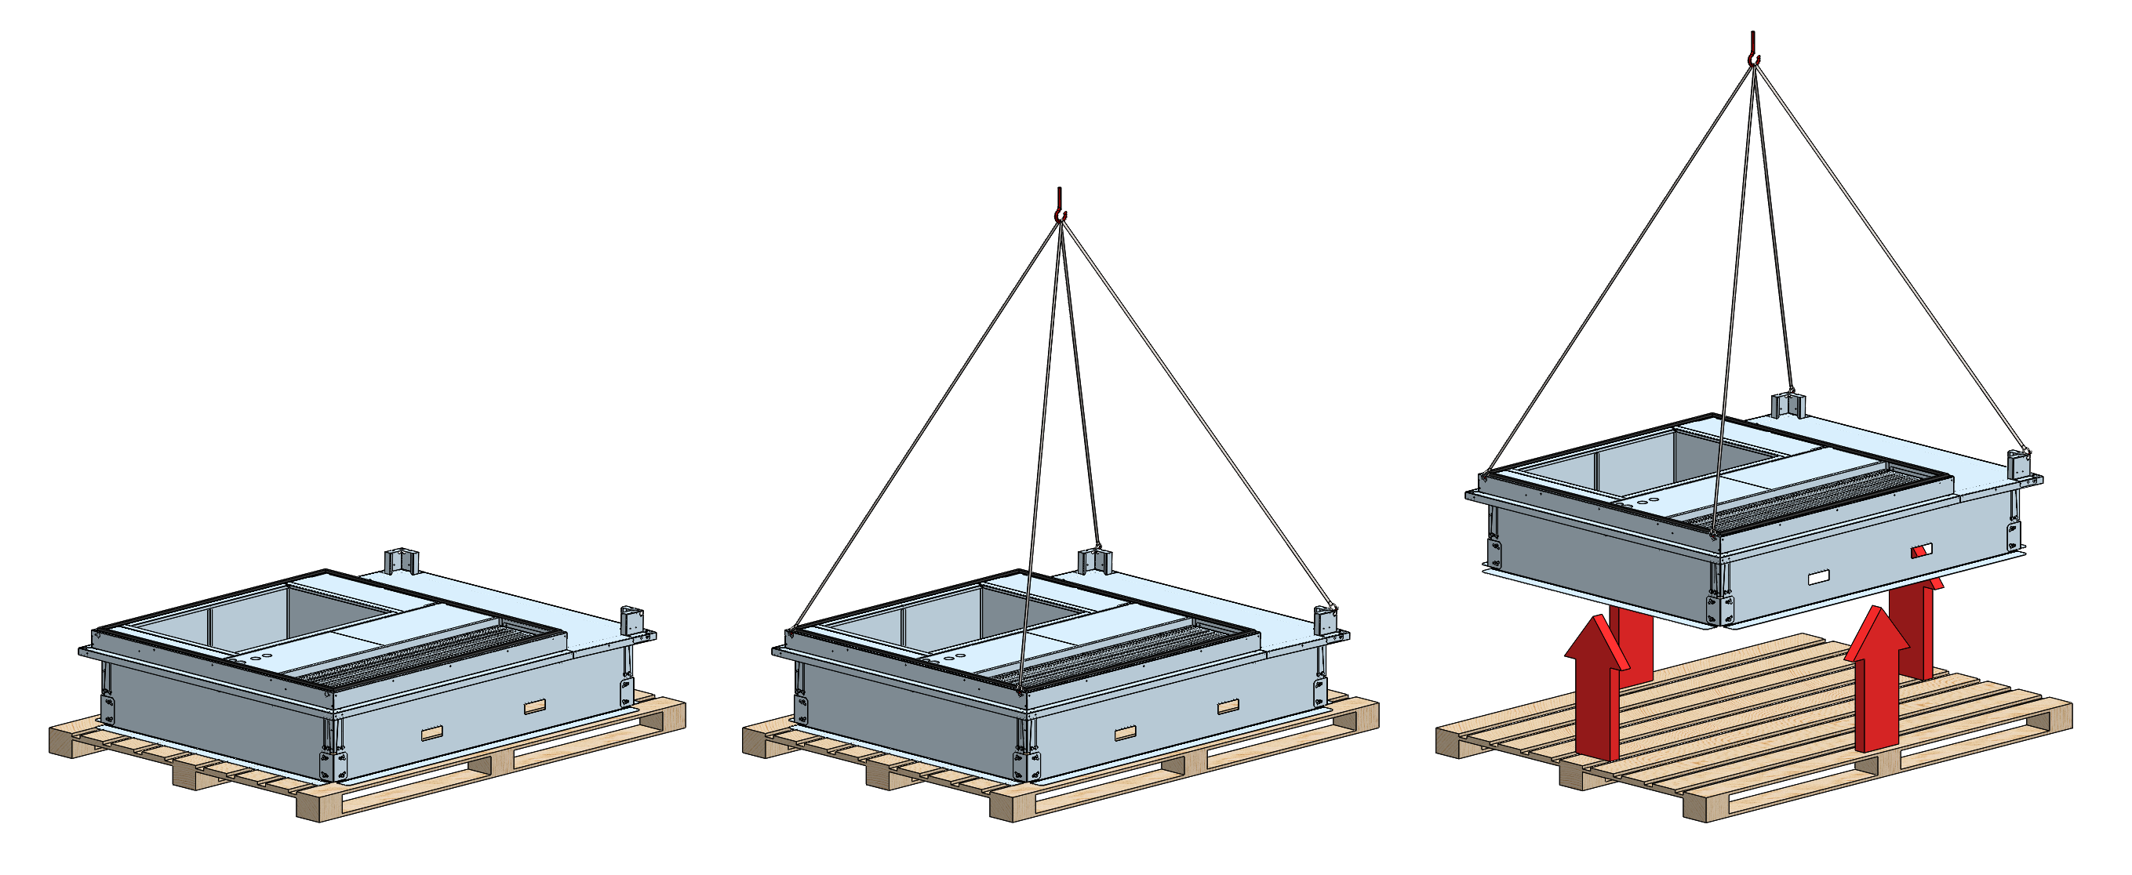
e-Baltic
DACHRAHMEN INSTALLATION
Der Dachrahmen wird auf einer Palette geliefert und muss zur Installation auf das Dach des Gebäudes gehoben werden.

Slide 4
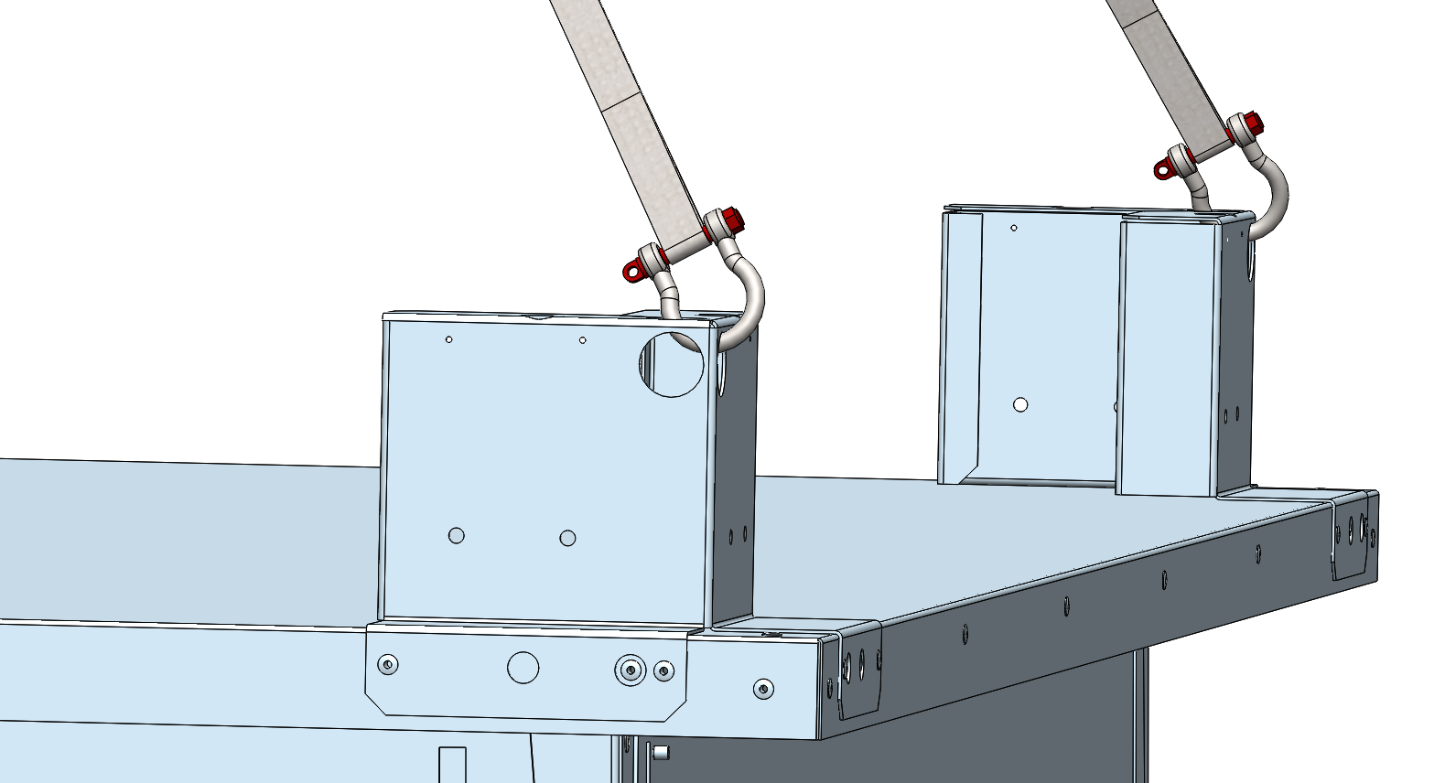
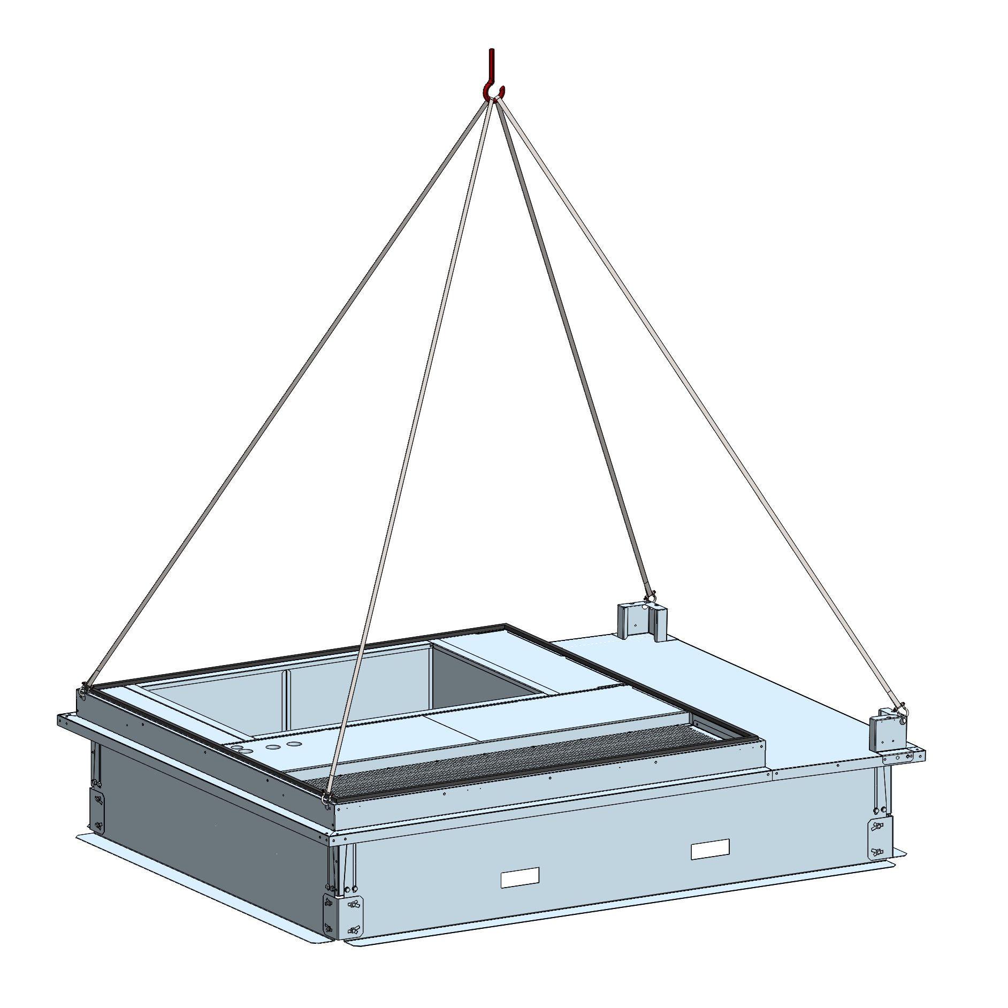
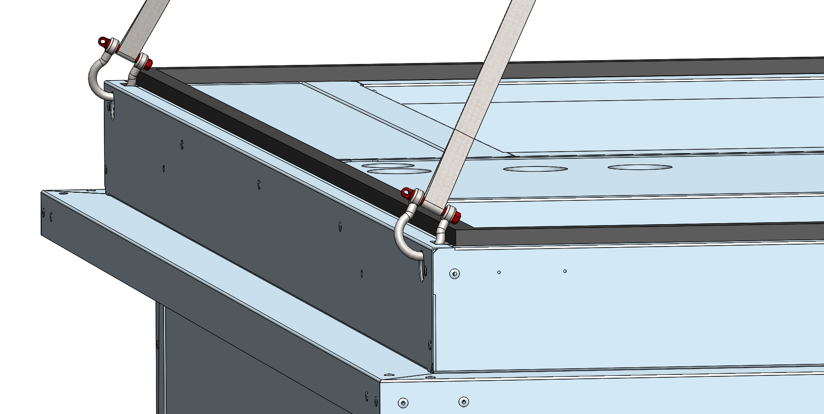
e-Baltic
DACHRAHMEN INSTALLATION
Achten Sie darauf, dass die Hebehaken an der richtigen Stelle angebracht werden.
Der Dachrahmen hat 4 Hebeösen, eine an jeder Ecke.

Slide 5
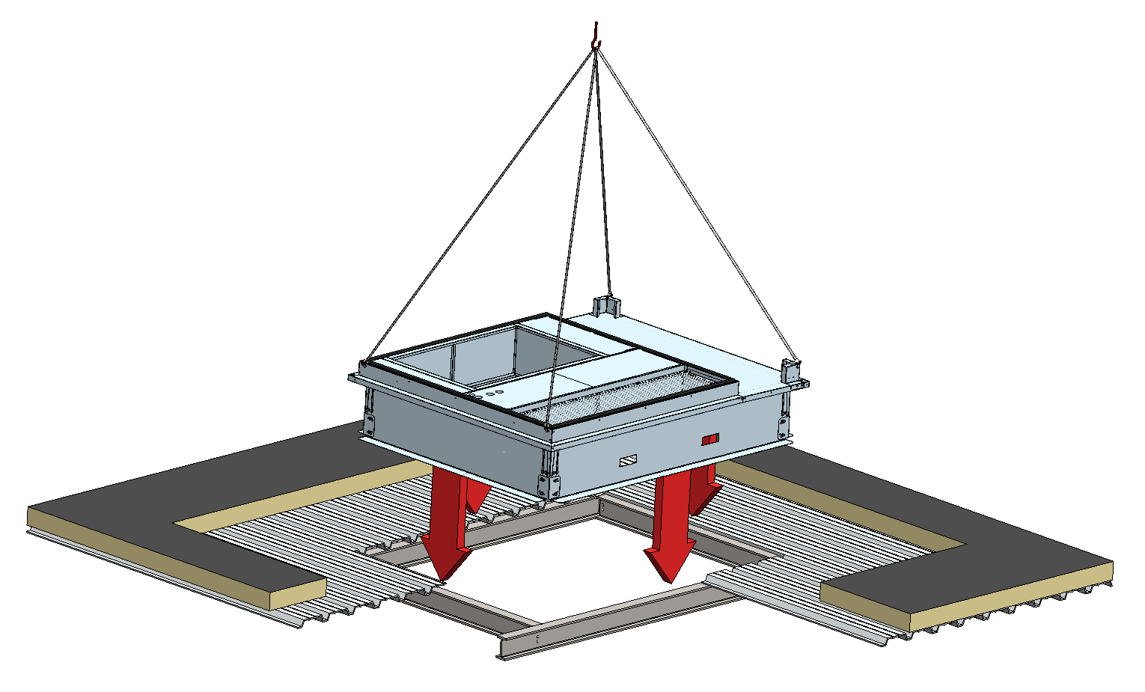
e-Baltic
DACHRAHMEN INSTALLATION
Legen Sie den Dachrahmen vorsichtig auf die Dachbalken.

Slide 6
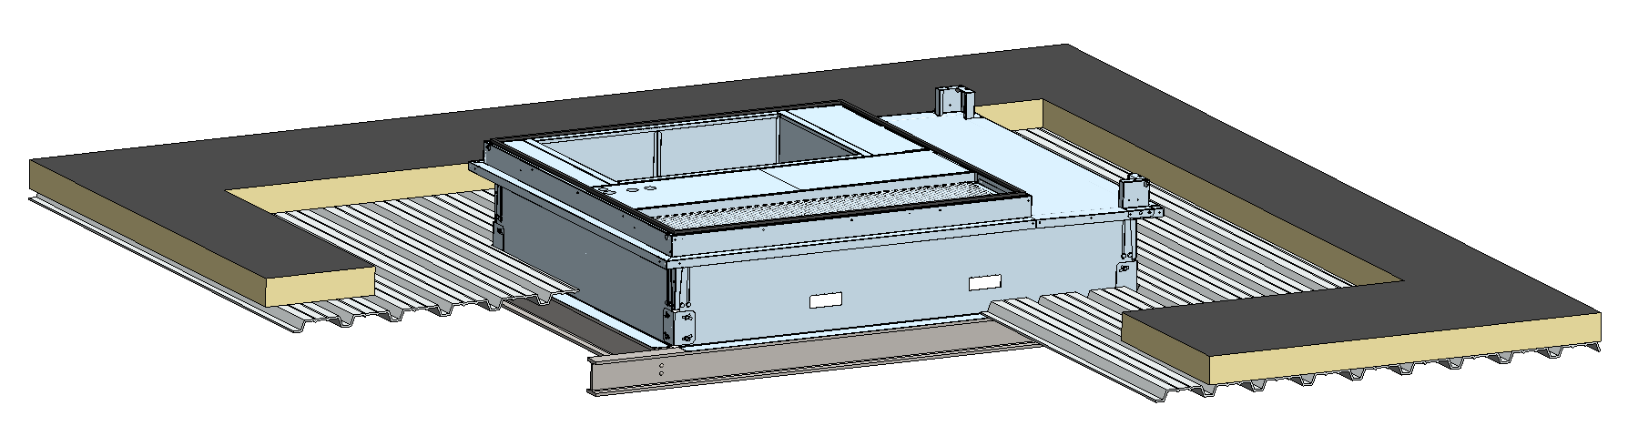
e-Baltic
DACHRAHMEN INSTALLATION
Der Sockel des Dachrahmens muss auf den Dachbalken aufliegen.
Die gesamte Oberfläche des Dachrahmens muss an den Balken anliegen (kein unterbrochener Kontakt).
DACHISOLIERUNG
DACHPLATTEN
DACHBALKEN

Slide 7
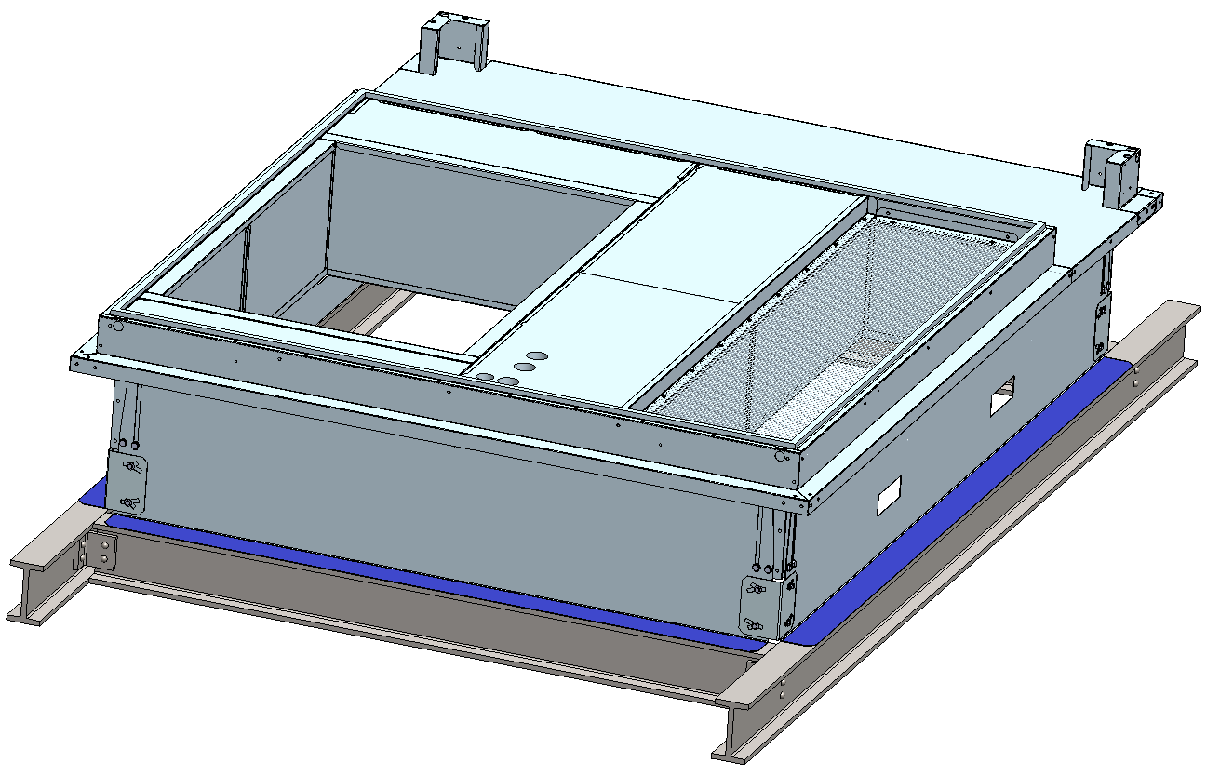
e-Baltic
DACHRAHMEN INSTALLATION
Befestigen Sie den Dachrahmen mit Schrauben, Schweißnähten oder Montagezubehör am Gebäuderahmen.
DER DACHRAHMEN MUSS VOLLSTÄNDIG AM GEBÄUDERAHMEN BEFESTIGT SEIN.

Slide 8
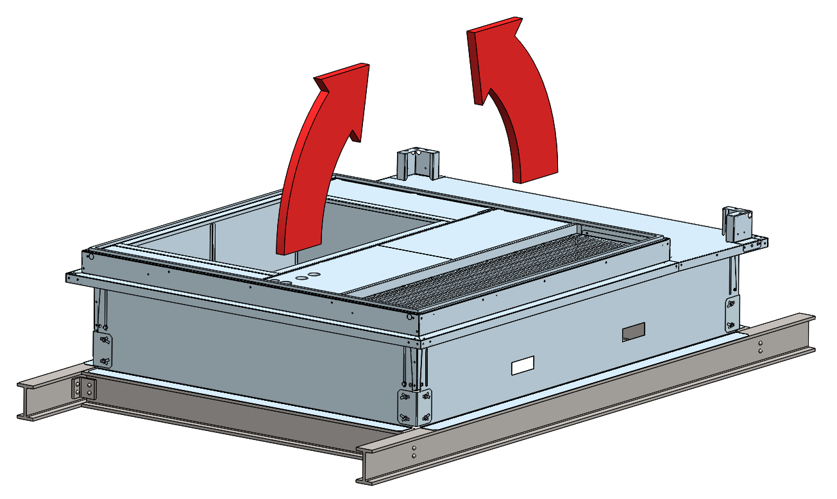
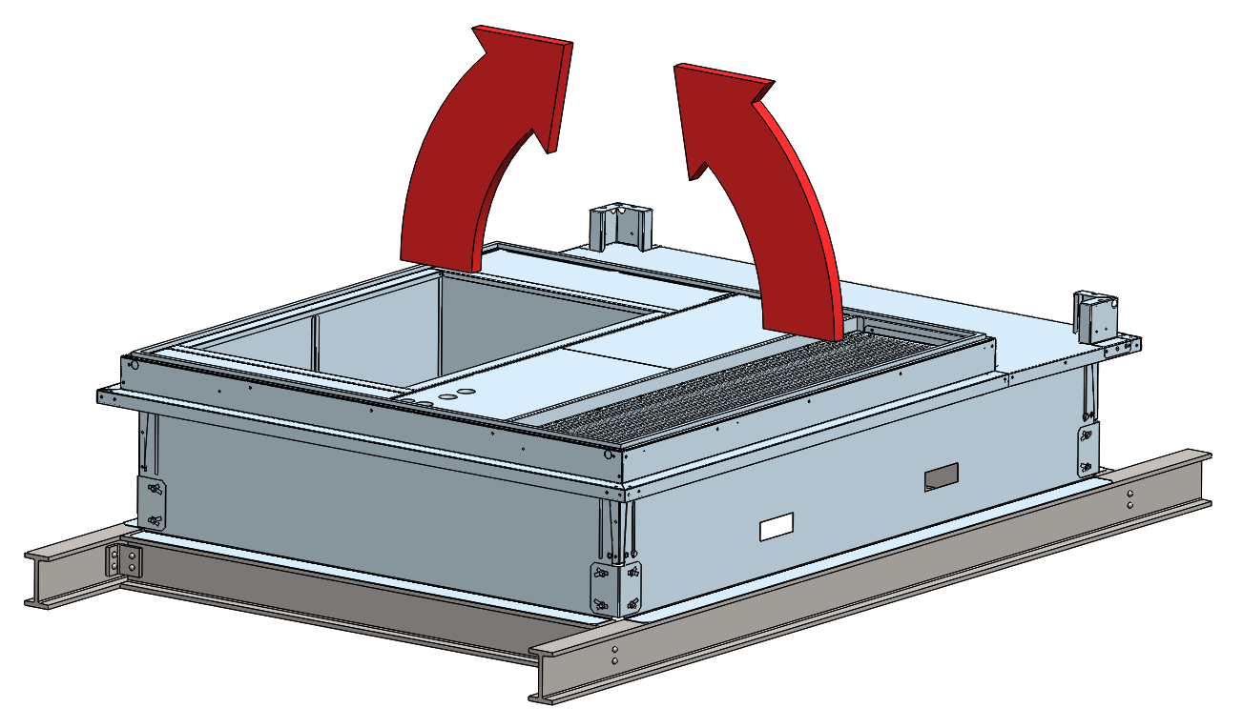
e-Baltic
DACHRAHMEN INSTALLATION
Der verstellbare Dachrahmen ermöglicht eine Winkelverstellung in beide Richtungen.
FALL 1
FALL 2

Slide 9
e-Baltic
DACHRAHMEN INSTALLATION
Der verstellbare Dachrahmen ermöglicht eine Winkelverstellung in beide Richtungen.
FALL 1
FALL 2

Slide 10
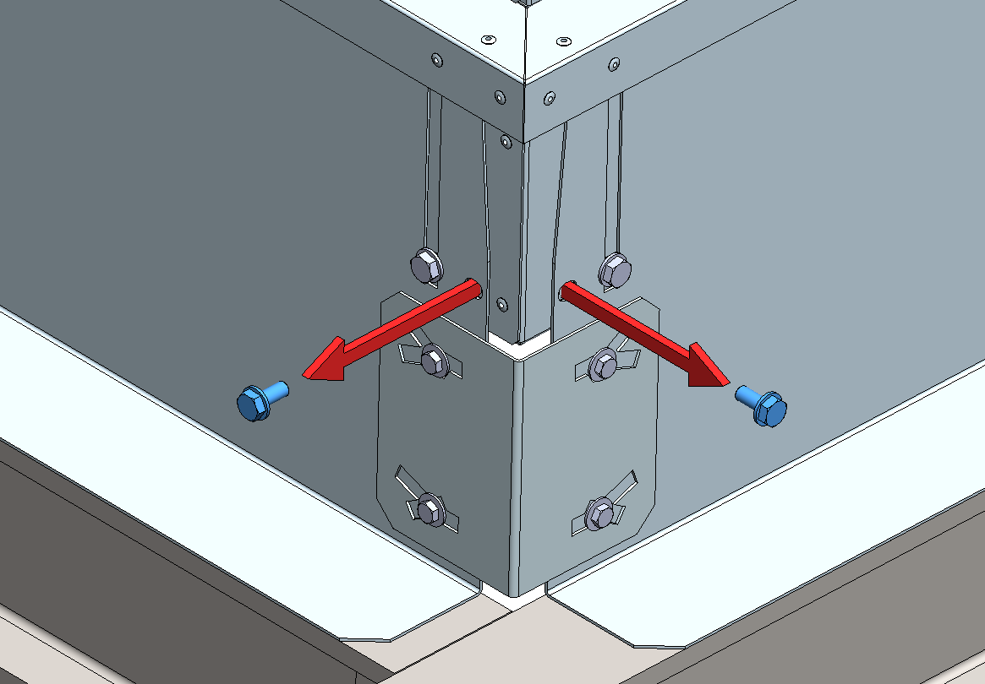
e-Baltic
DACHRAHMEN INSTALLATION
FALL 1
SCHRITT 1:
Entfernen Sie die Schrauben, mit denen die Schmutzfänger am Dachrahmen befestigt sind.
2 Schrauben an jeder Ecke

Slide 11
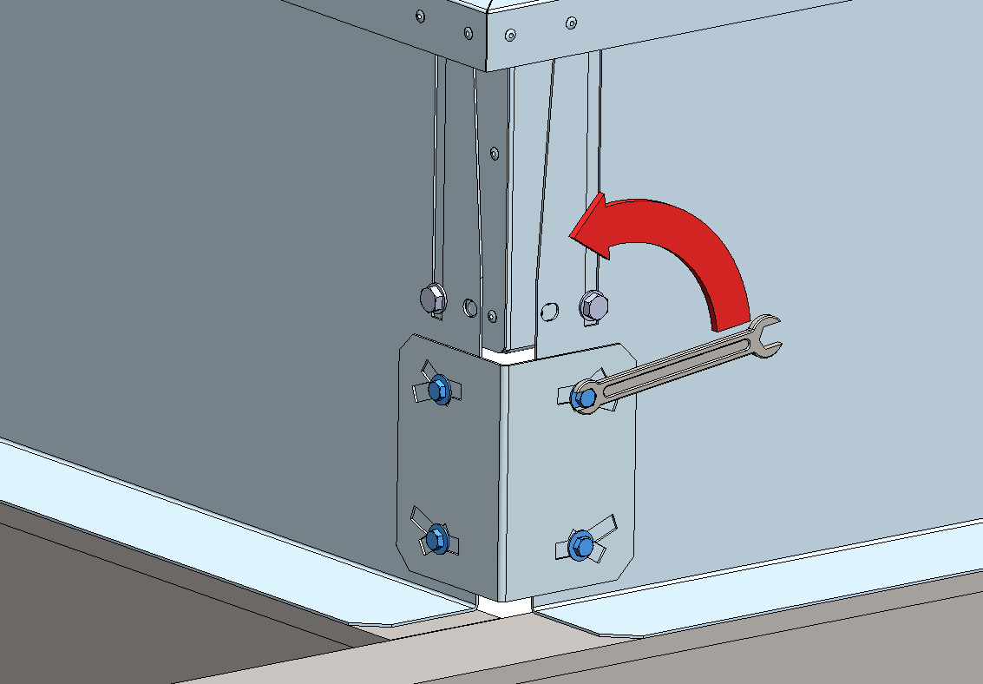
e-Baltic
DACHRAHMEN INSTALLATION
FALL 1
SCHRITT 2:
Lösen Sie die Schrauben der vier Verbindungsstellen, an denen die Schmutzfänger verbunden sind.
Achten Sie darauf, sie nicht komplett zu entfernen.

Slide 12
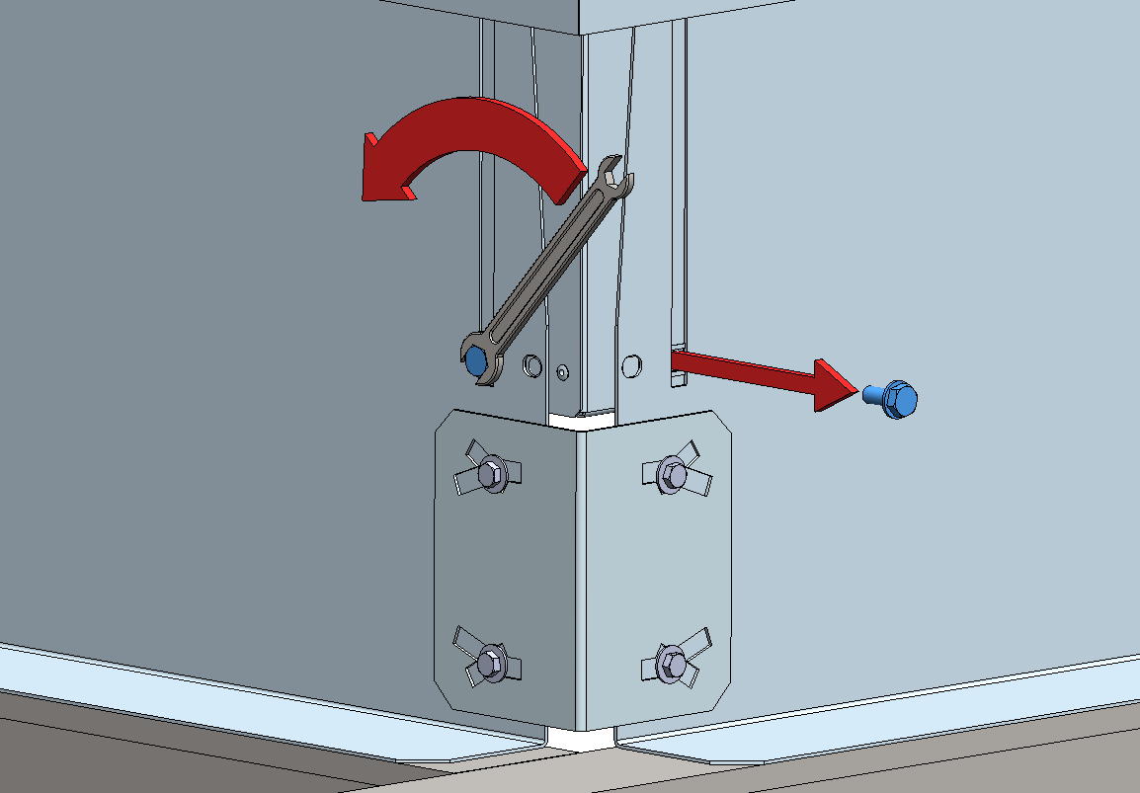
e-Baltic
DACHRAHMEN INSTALLATION
FALL 1
SCHRITT 3:
Lösen Sie die Schrauben der Laschen, die zur Neigungsanpassung an das Dach gebogen werden.
Entfernen Sie die Schrauben der Lasche, welche justiert werden soll.

Slide 13
e-Baltic
DACHRAHMEN INSTALLATION
Der verstellbare Dachrahmen ermöglicht eine Winkelverstellung in beide Richtungen.
FALL 1
FALL 2

Slide 14
e-Baltic
DACHRAHMEN INSTALLATION
FALL 2
SCHRITT 1:
Entfernen Sie die Schrauben, mit denen die Schmutzfänger am Dachrahmen befestigt sind.
2 Schrauben an jeder Ecke

Slide 15
e-Baltic
DACHRAHMEN INSTALLATION
FALL 2
SCHRITT 2:
Lösen Sie die Schrauben der vier Verbindungsstellen, an denen die Schmutzfänger verbunden sind.
Achten Sie darauf, sie nicht komplett zu entfernen.

Slide 16
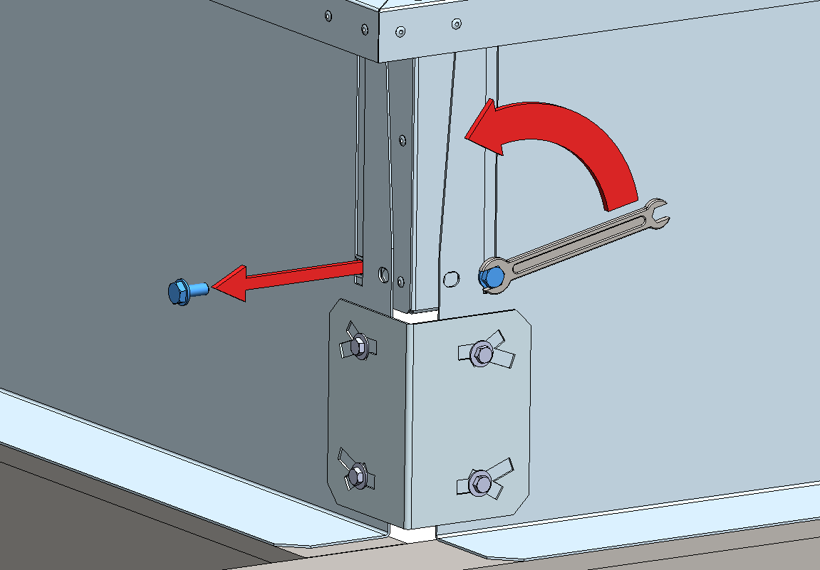
e-Baltic
DACHRAHMEN INSTALLATION
FALL 2
SCHRITT 3:
Lösen Sie die Schrauben der Laschen, die zur Neigungsanpassung an das Dach gebogen werden.
Entfernen Sie die Schrauben der Lasche, welche justiert werden soll.

Slide 17
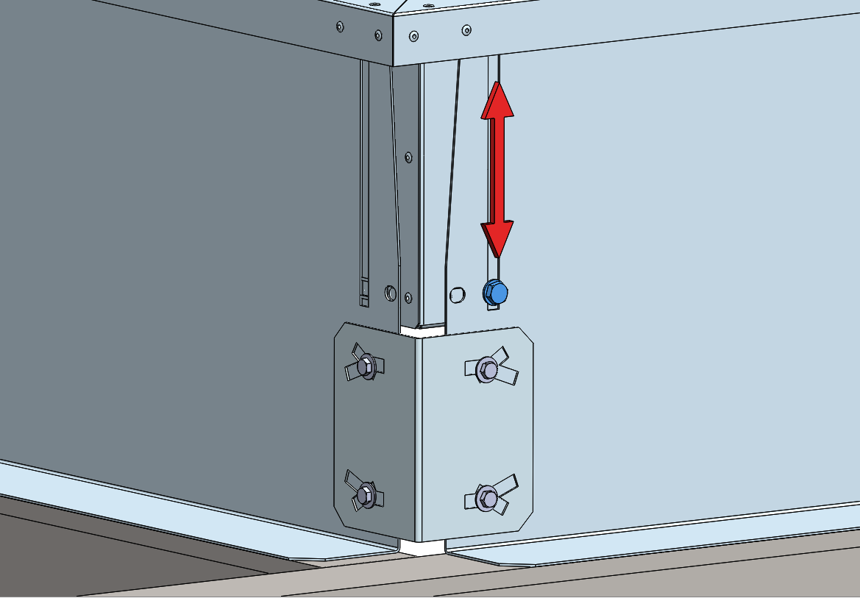
e-Baltic
DACHRAHMEN INSTALLATION
FALL 2
Die verbleibenden Schrauben dienen als Führung für die Ausrichtung des Dachrahmens.

Slide 18
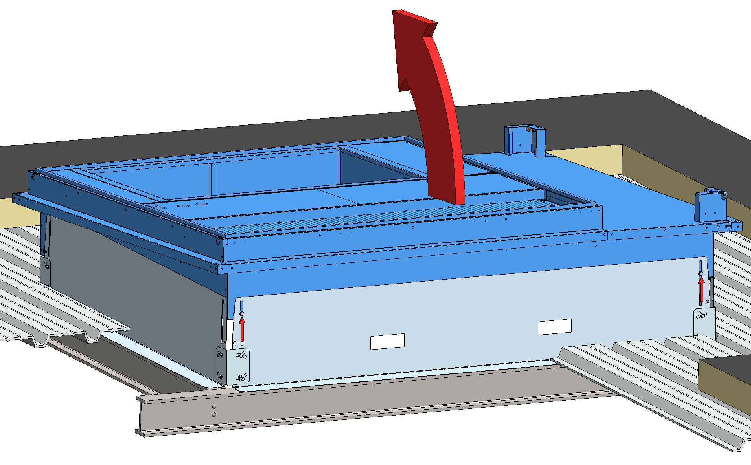
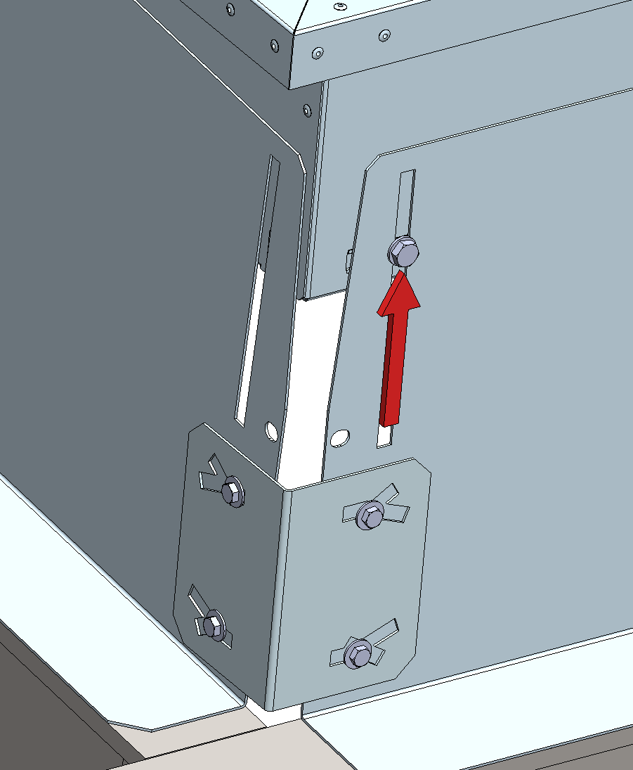
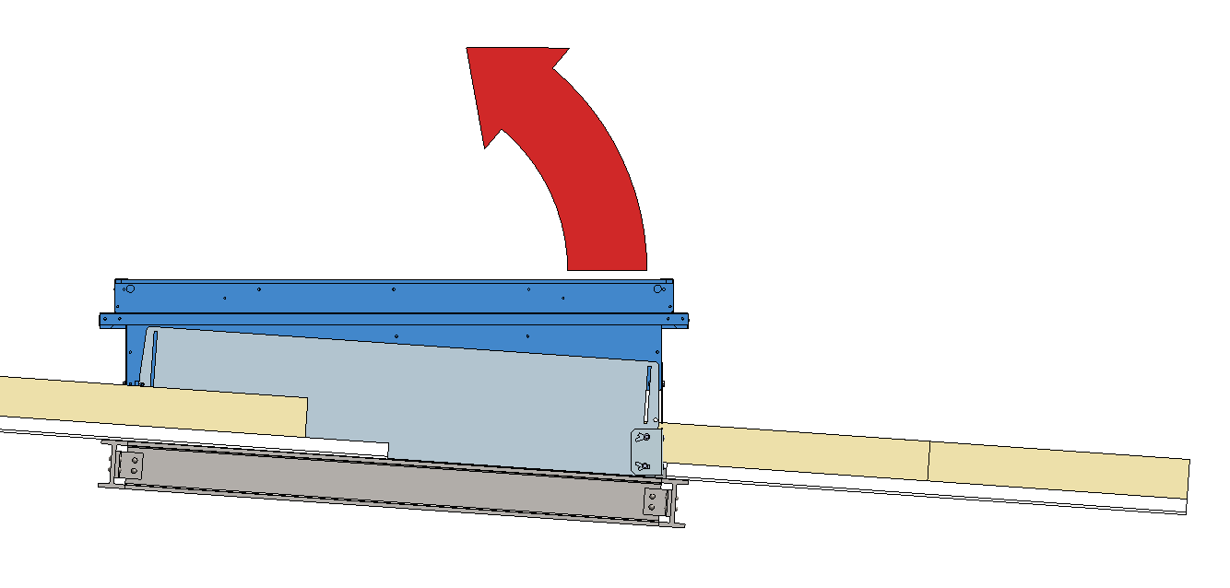
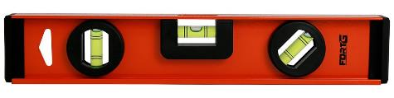
e-Baltic
DACHRAHMEN INSTALLATION
Richten Sie den Dachrahmen waagerecht aus, um die Neigung der Decke auszugleichen.
Verwenden Sie dazu unbedingt eine Wasserwaage.
Dieser Vorgang kann mehrere Anpassungen erfordern, für welche die Schrauben gelockert und angezogen werden müssen.

Slide 19
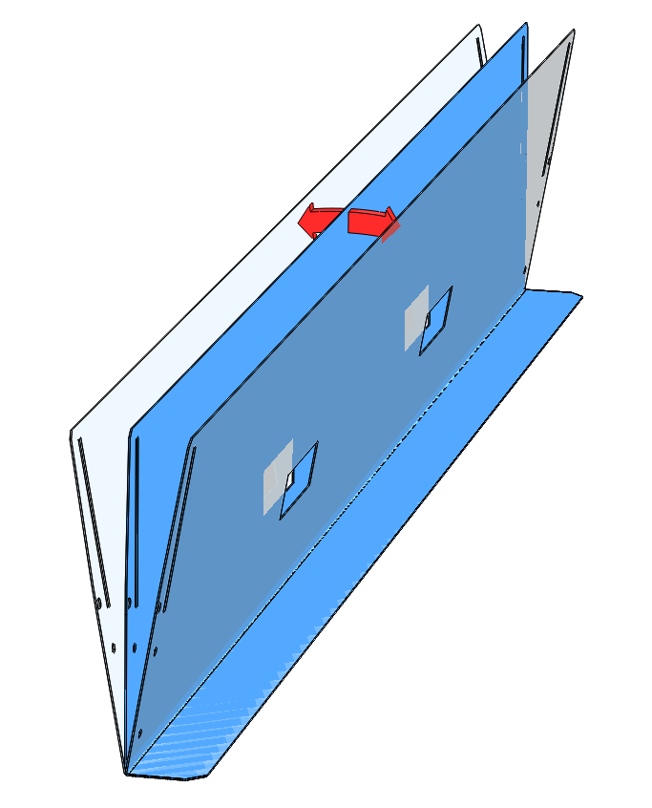
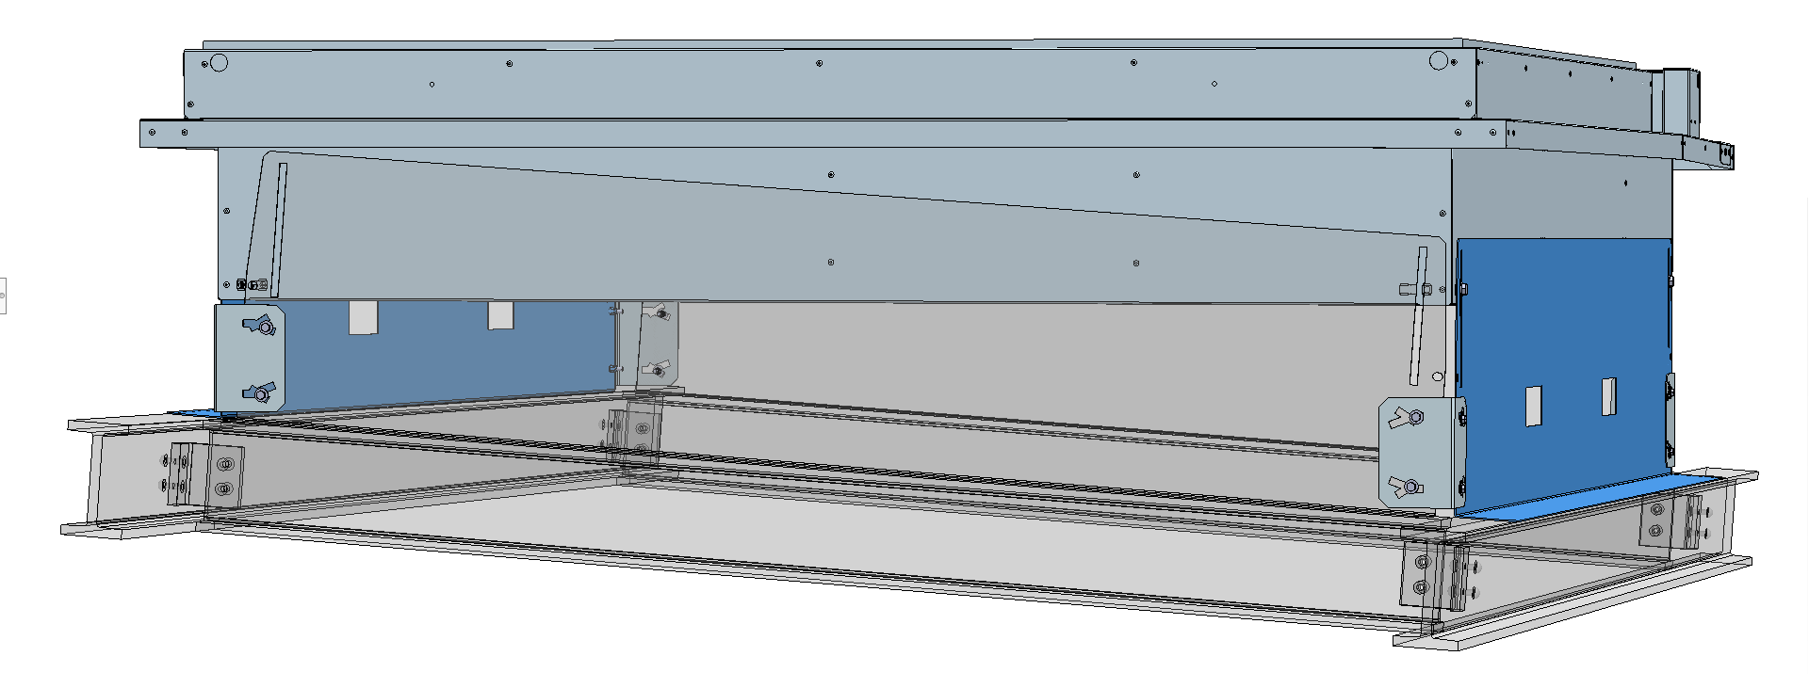
e-Baltic
DACHRAHMEN INSTALLATION
Beim Ausrichten des Dachrahmens biegen sich die Laschen zur Anpassung an die Dachneigung.

Slide 20
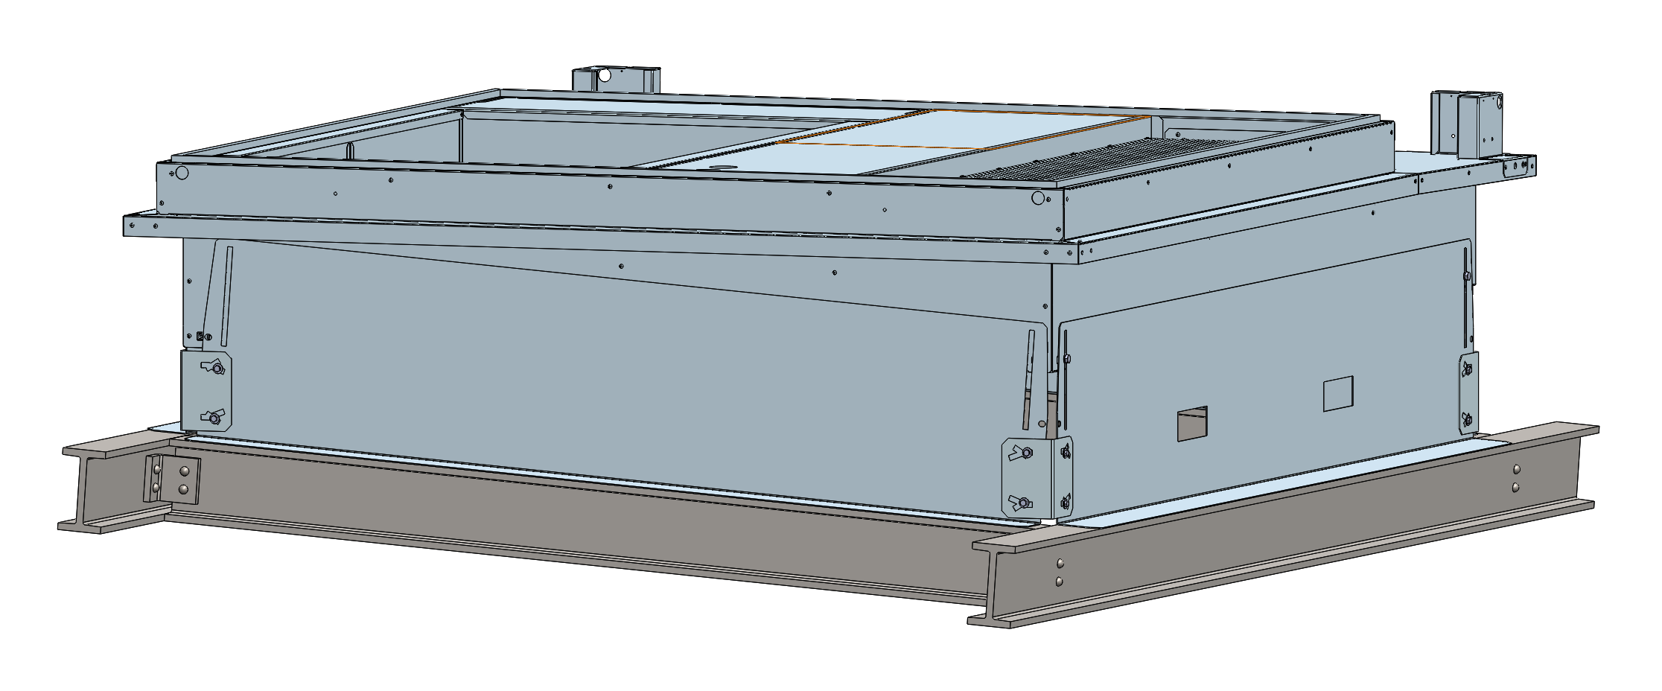
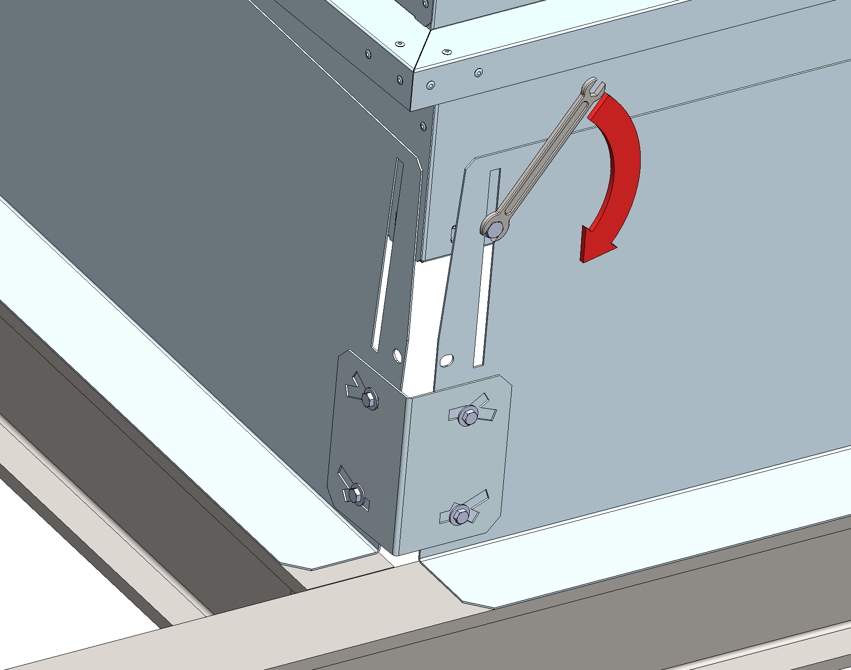
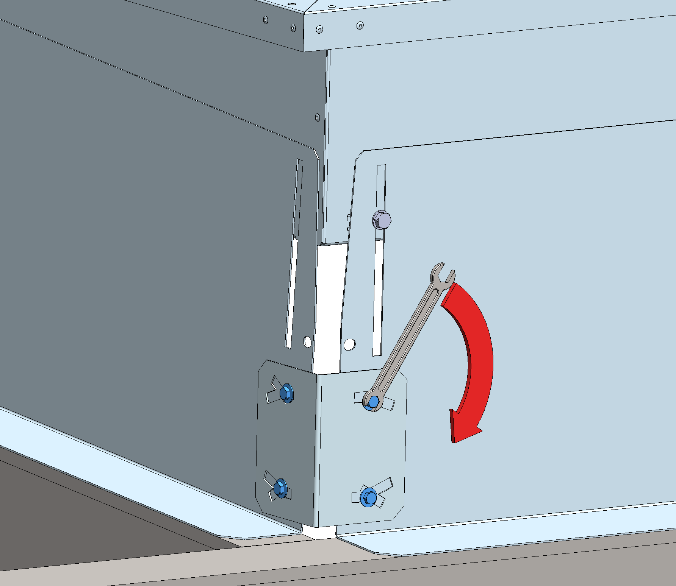
e-Baltic
DACHRAHMEN INSTALLATION
Sobald der Dachrahmen perfekt nivelliert ist, befestigen Sie die verstellbaren Winkel, indem Sie alle Schrauben an den Verbindungsstellen und Laschen festziehen.

Slide 21
e-Baltic
DACHRAHMEN INSTALLATION
Wenn der Rahmen richtig positioniert ist, befestigen Sie die Baugruppe mit:
einer unterbrochenen Schweißnaht (20 bis 30 mm alle 200 mm)
200mm MAX
20 to 30mm

Slide 22
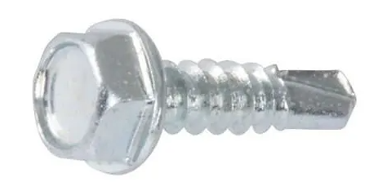
e-Baltic
DACHRAHMEN INSTALLATION
Wenn der Rahmen richtig positioniert ist, befestigen Sie die Baugruppe mit:
einer unterbrochenen Schweißnaht (20 bis 30 mm alle 200 mm)
ODER selbstschneidenden M6-Schrauben in den äußeren vorgebohrten Löchern.

Slide 23
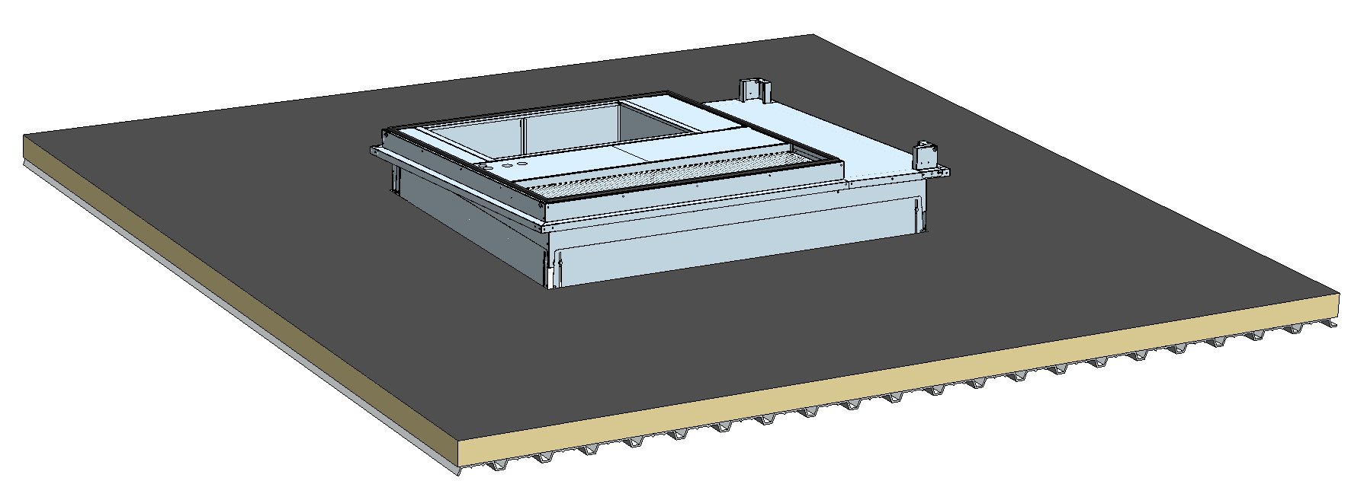
e-Baltic
DACHRAHMEN INSTALLATION
Bringen Sie die Dachisolierung an.

Slide 24
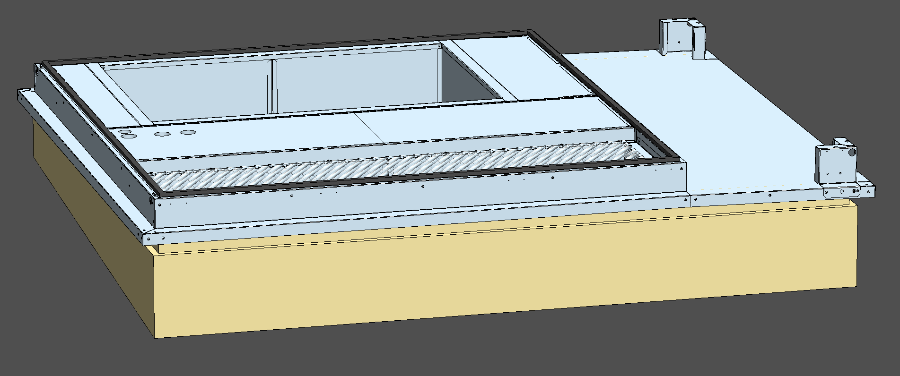
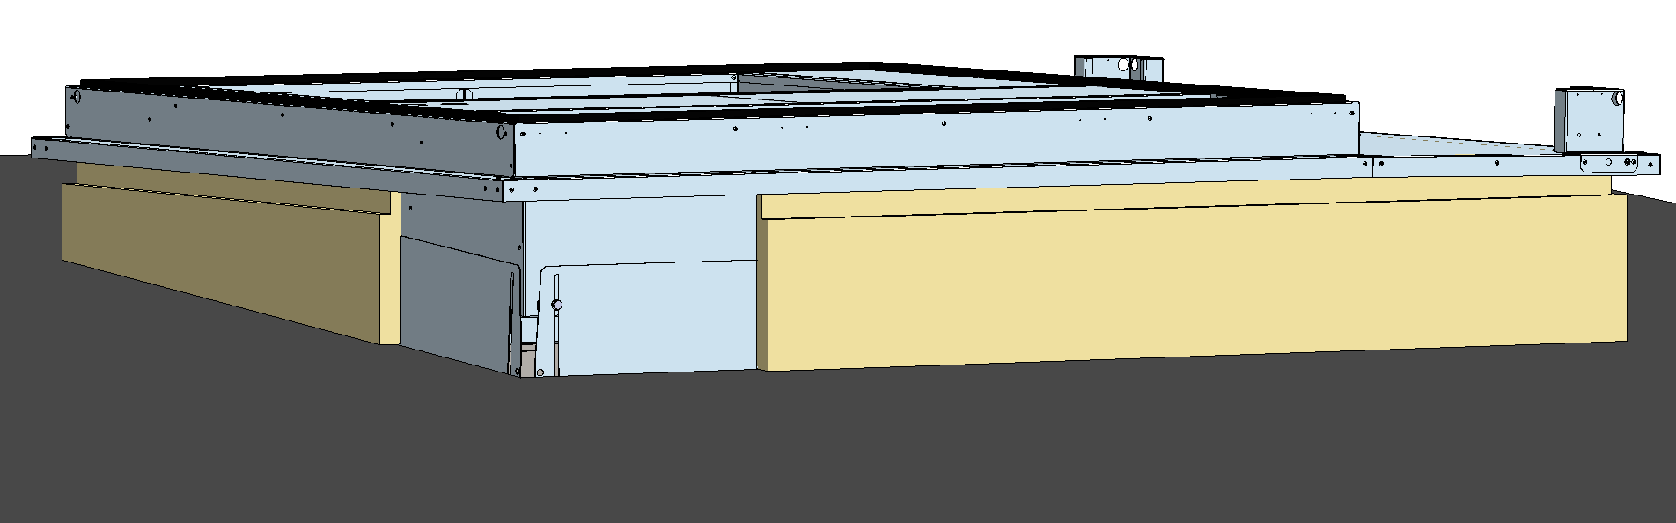
e-Baltic
DACHRAHMEN INSTALLATION
Bringen Sie die Dämmung über den Seitenteilen des Dachrahmens an.

Slide 25
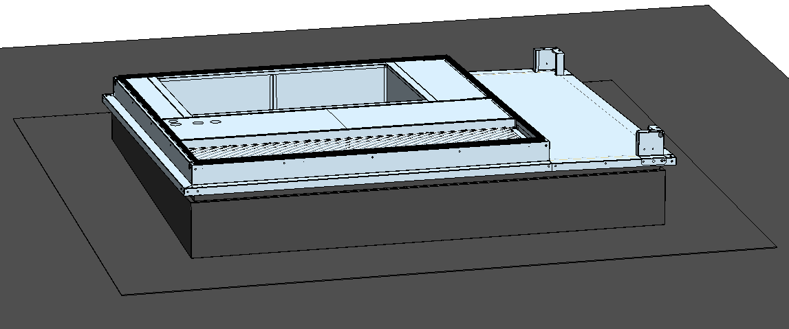
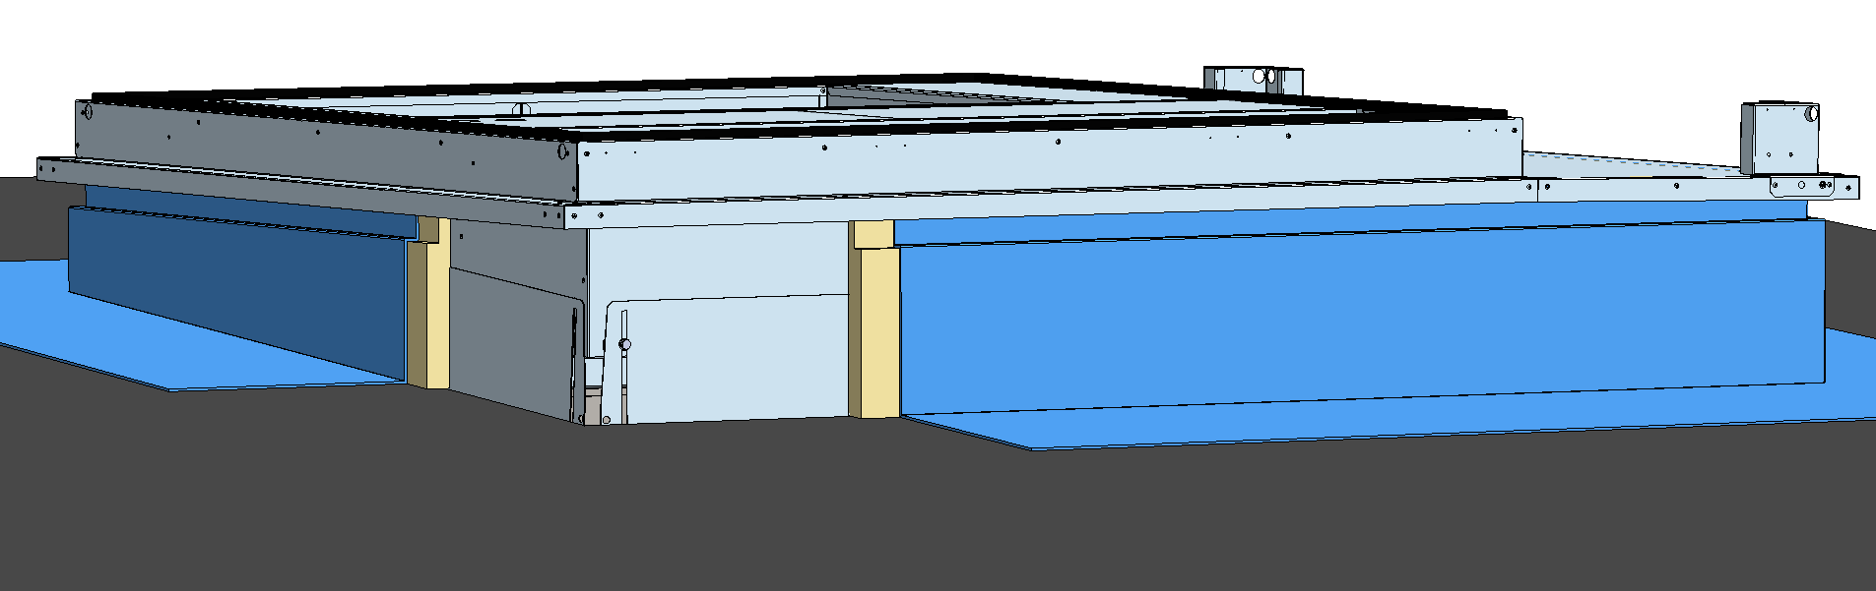
e-Baltic
DACHRAHMEN INSTALLATION
Dichten Sie den Dachrahmen ab, indem Sie die Laschen und Verbindungsstelle vollständig mit Dichtungsmasse bedecken.

Slide 26
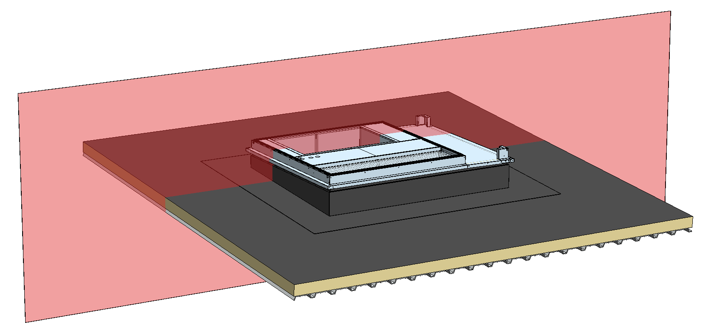
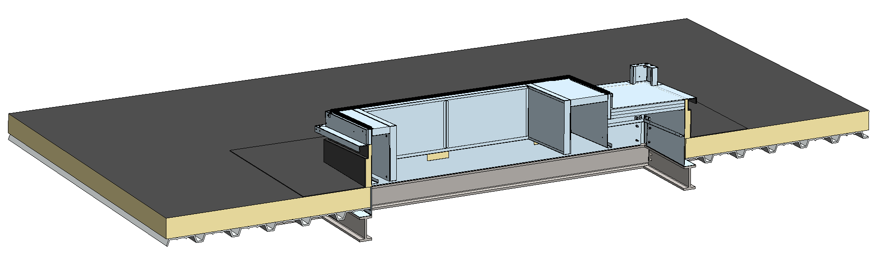
e-Baltic
DACHRAHMEN INSTALLATION

Slide 27
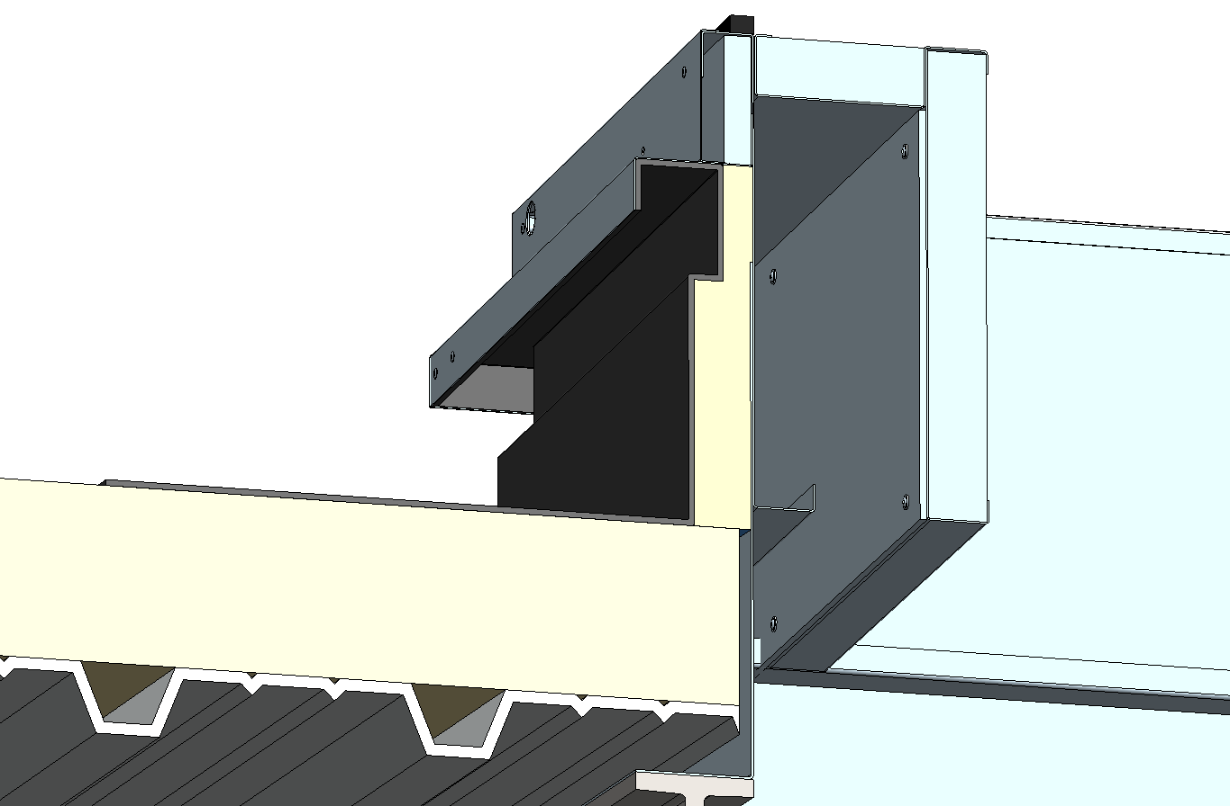
e-Baltic
DACHRAHMEN INSTALLATION
DACHAUFSATZ
DACHAUFSATZISOLIERUNG
DACHVERKLEIDUNG
DACHISOLIERUNG
ABDICHTUNG / BRANDSCHOTT
SCHMUTZFÄNGER
GEBÄUDERAHMEN

Slide 28
e-Baltic
DACHRAHMEN INSTALLATION
DACHAUFSATZ
DACHAUFSATZISOLIERUNG
ACHTEN SIE DARAUF, DASS DIE ISOLIERUNG ÜBER DEN SEITENTEILEN DES DACHAUFSATZES ANGEBRACHT WIRD, UM KONDENSATION ZU VERHINDERN.
DACHAUFSATZISOLIERUNG
DACHVERKLEIDUNG
DACHISOLIERUNG
ABDICHTUNG / BRANDSCHOTT
SCHMUTZFÄNGER
GEBÄUDERAHMEN

Slide 29
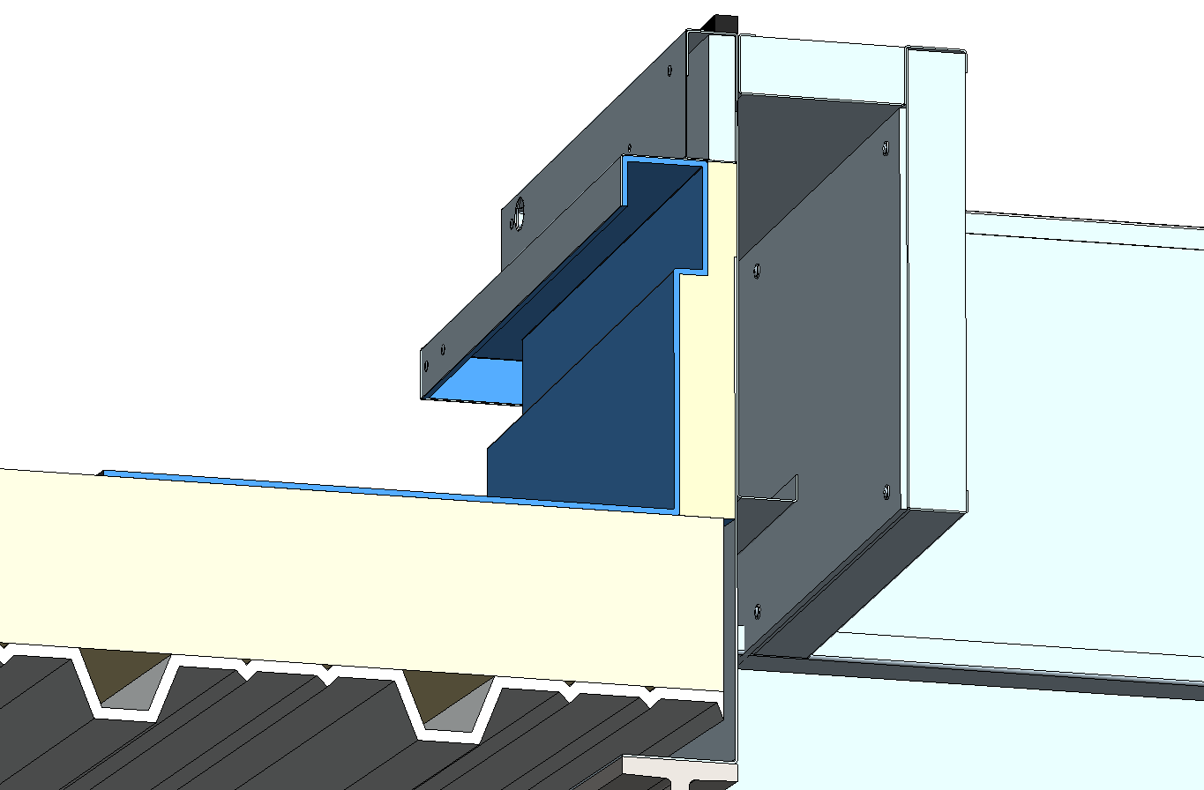
e-Baltic
DACHRAHMEN INSTALLATION
DACHAUFSATZ
DACHAUFSATZISOLIERUNG
DACHVERKLEIDUNG
DACHISOLIERUNG
ABDICHTUNG / BRANDSCHOTT
STELLEN SIE SICHER, DASS DIE GESAMTE DACHAUFSATZISOLIERUNG VON DER DICHTUNGSMASSE BEDECKT IST.
ABDICHTUNG / BRANDSCHOTT
SCHMUTZFÄNGER
GEBÄUDERAHMEN

Slide 30
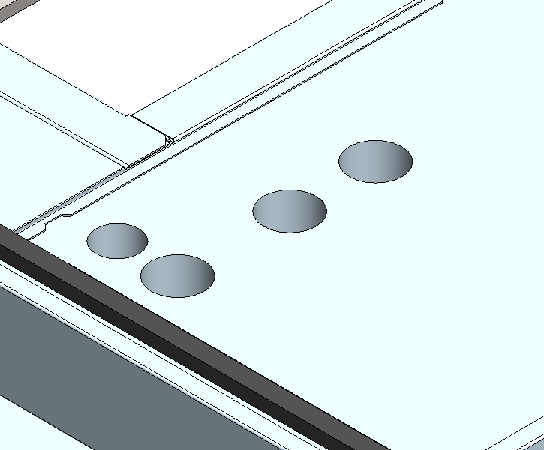
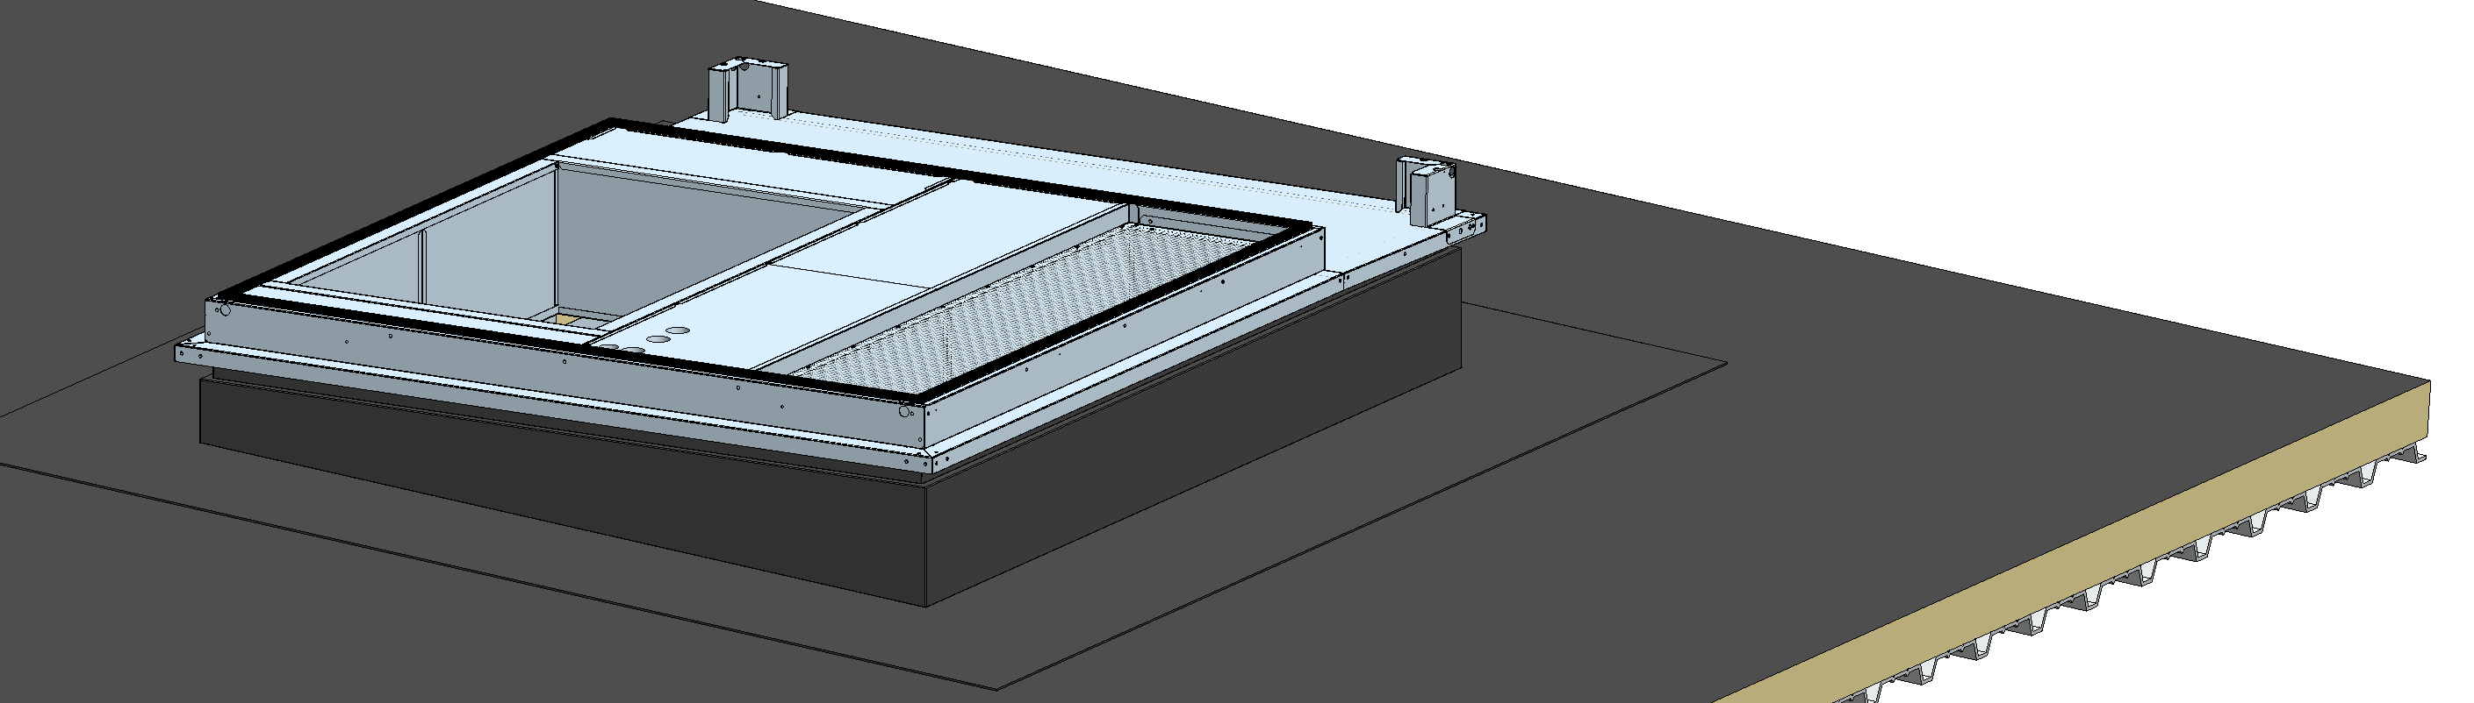
e-Baltic
DACHRAHMEN INSTALLATION
Vorbereiten des elektrischen Anschlusses
LOCH FÜR KOMMUNIKATIONSKABEL
LÖCHER FÜR ZUSÄTZLICHE HEIZGERÄTEKABEL
LOCH FÜR STROMVERSORGUNG

Slide 31
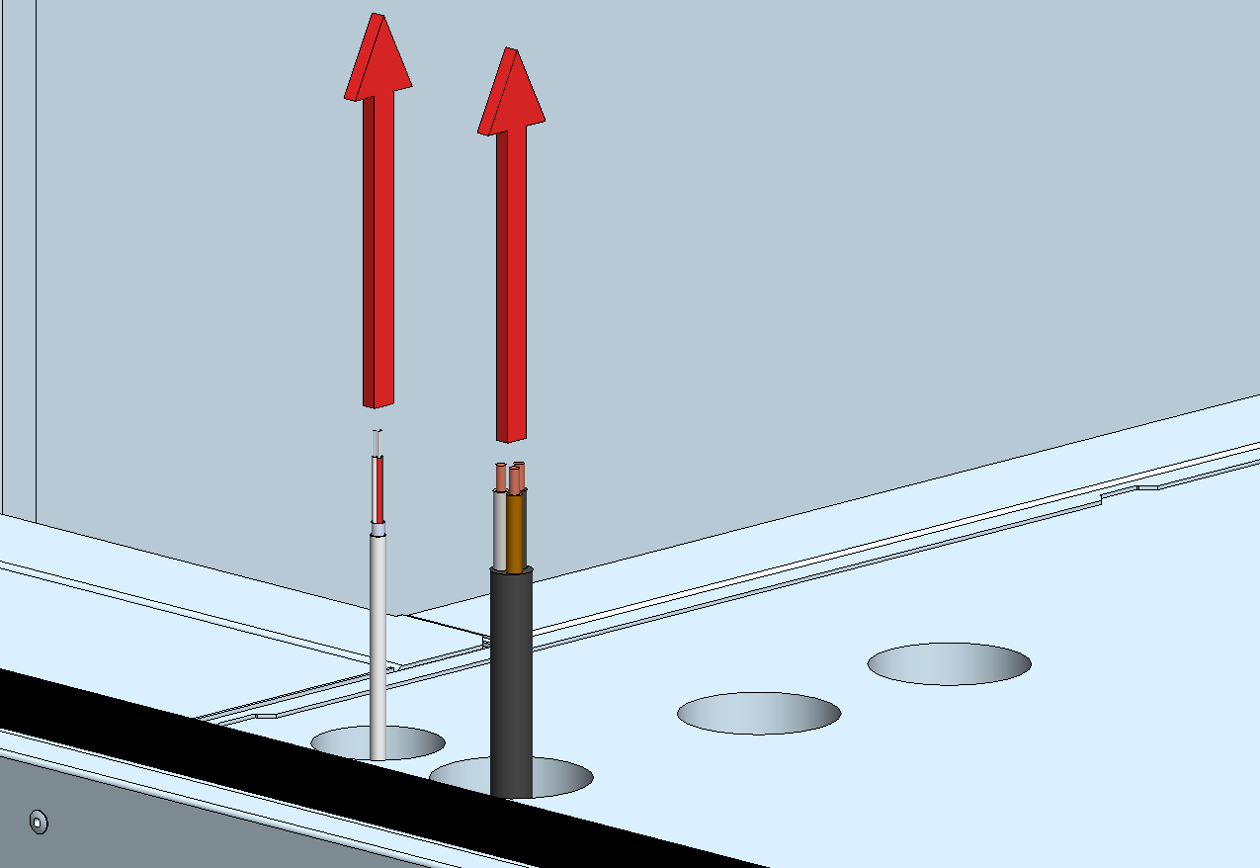
e-Baltic
DACHRAHMEN INSTALLATION
Der vorhandene Kabelbaum (Stromversorgungs- und Kommunikationskabel) für den Anschluss am Schaltschrank des Rooftops muss vollständig durch den Aufsatz gezogen werden.

Slide 32
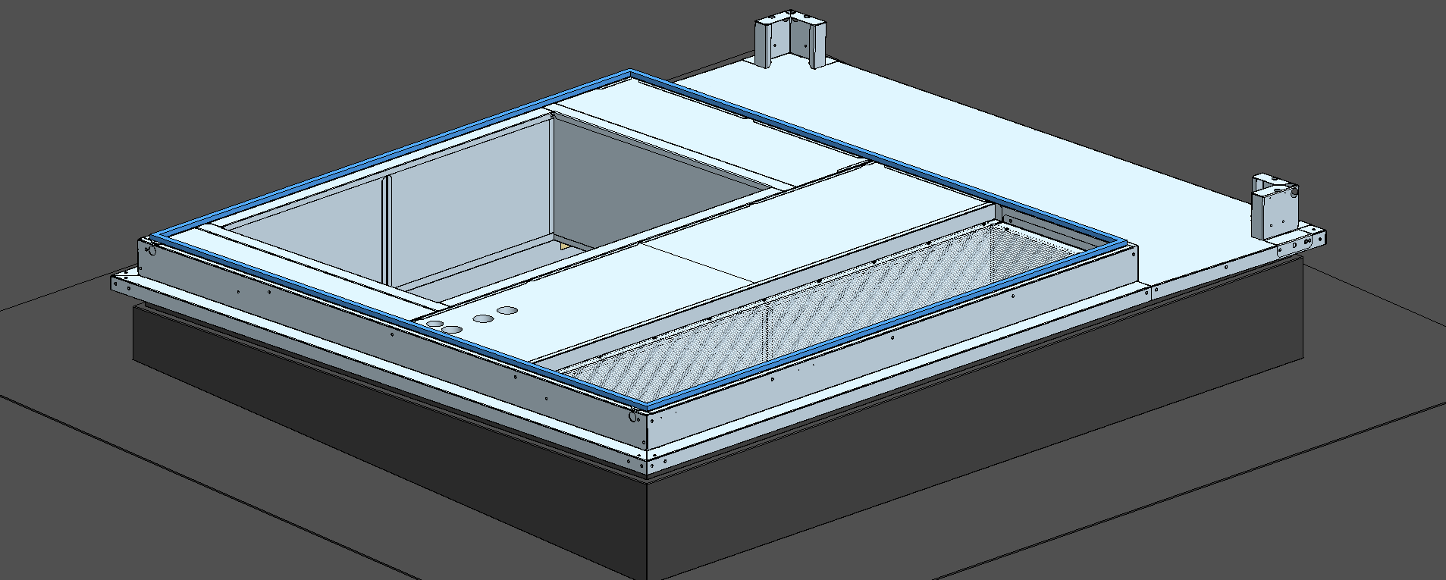
e-Baltic
DACHRAHMEN INSTALLATION
Vergewissern Sie sich, dass die Verbindungsdichtung beim Transport nicht beschädigt wurde.
Gegebenenfalls muss diese werksseitig angebrachte Dichtung vor der Montage des Daches ersetzt oder repariert werden.

Slide 33
e-Baltic
Rooftop Installation

Slide 34
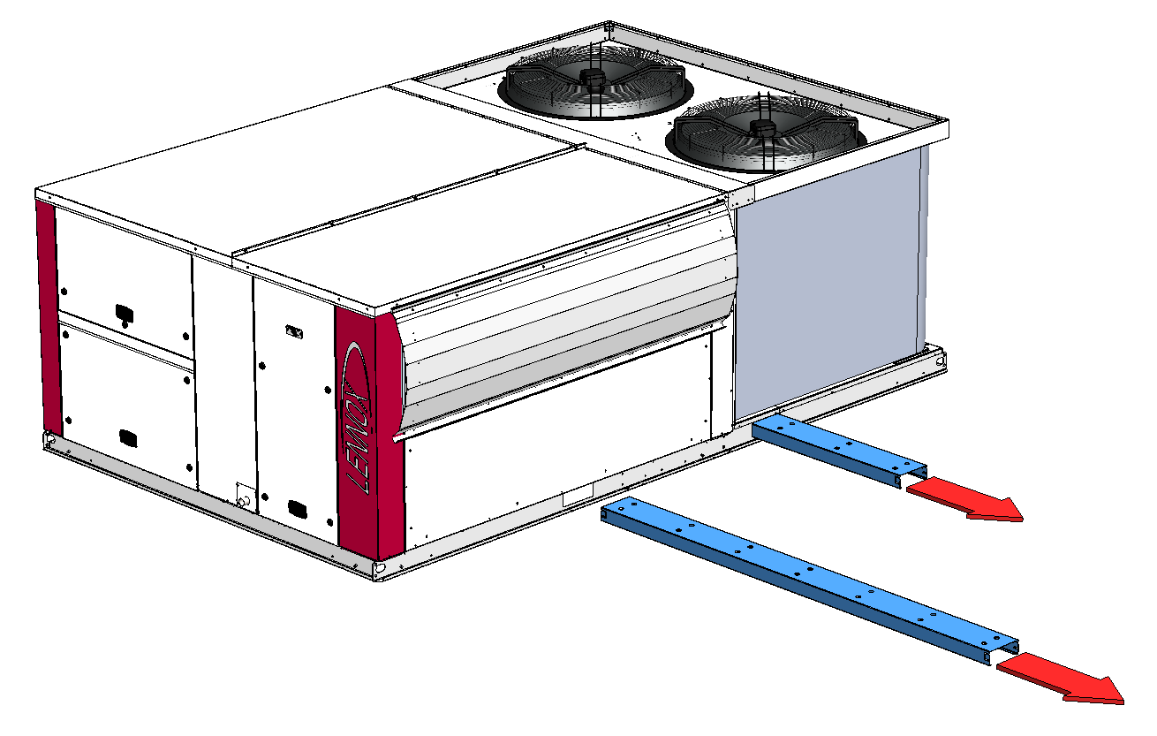
e-Baltic
ROOFTOP INSTALLATION
ENTFERNEN DES GABELSTAPLERSCHUTZES UNTER DER MASCHINE
Entfernen Sie vor der Installation die unter dem Gerät befindlichen Gabelstaplerschutzhülsen.
Darauf achten, beim Entfernen der Gabelstaplerschienen niemanden zu verletzen.
Beim Entfernen der Gabelstaplerschienen das Gerät in einem sicheren Bereich platzieren.
WARNUNG: TRANSPORTIEREN SIE DAS AGGREGAT NIEMALS OHNE DIESE SCHUTZHÜLLEN MIT EINEM GABELSTAPLER.

Slide 35
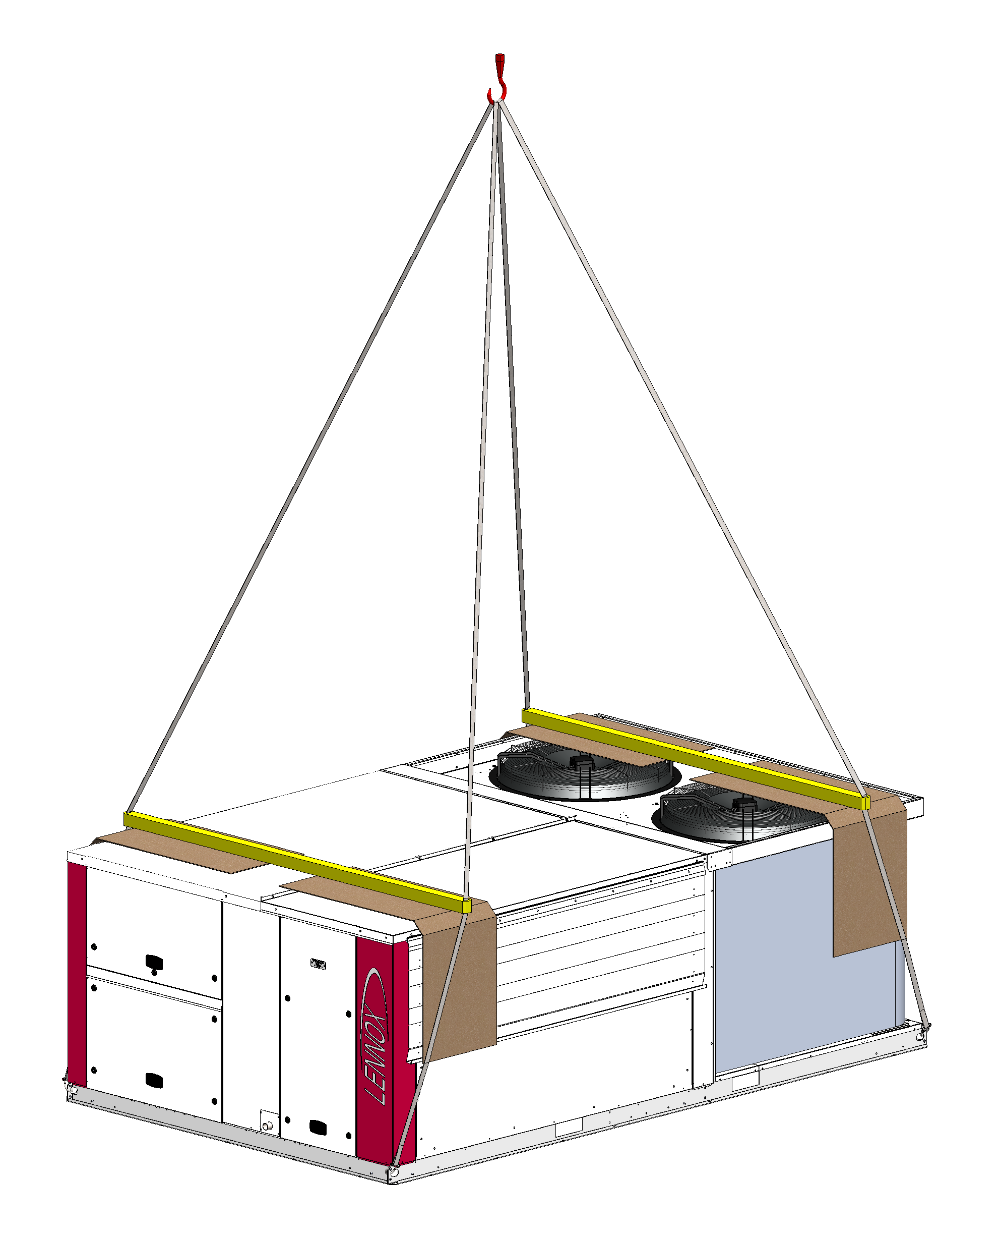
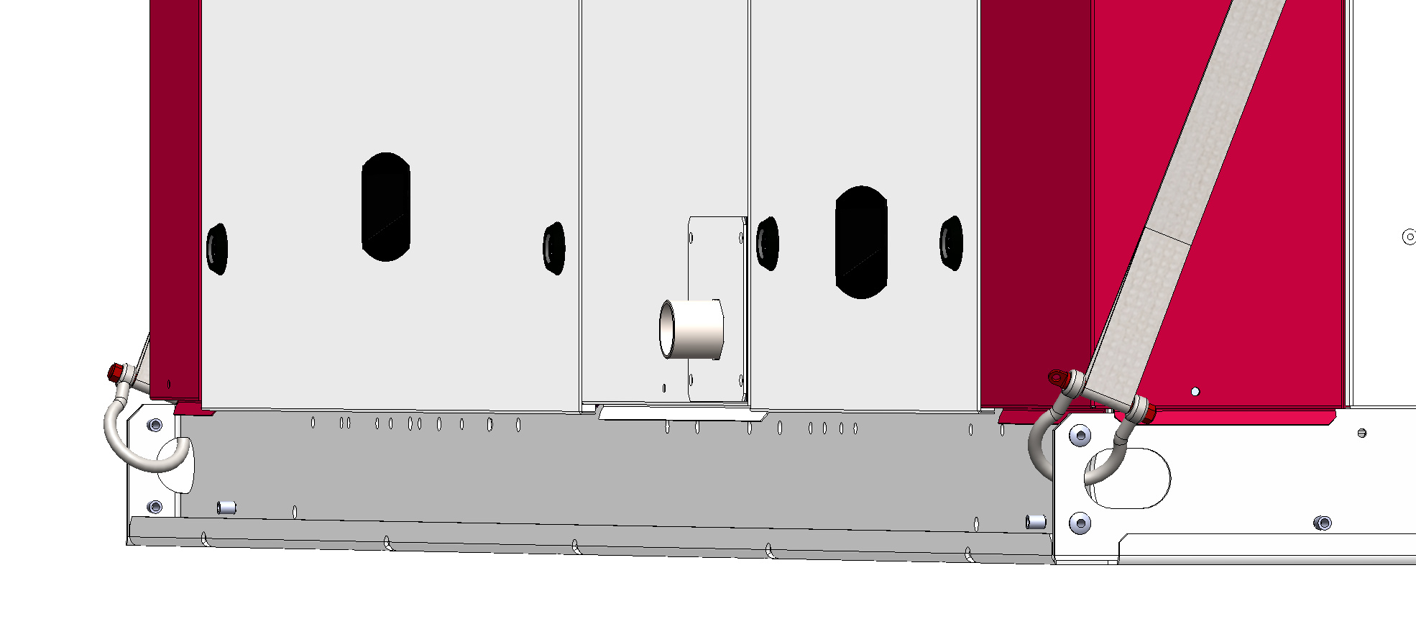
e-Baltic
ROOFTOP INSTALLATION
Hebevorbereitung
Setzen Sie die Hebebügel in jede Hebeöse an jeder Ecke des Gerätes ein (einige Geräte besitzen 6 Hebeösen).
Der maximale Durchmesser der Ringwelle beträgt 20 mm.

Slide 36
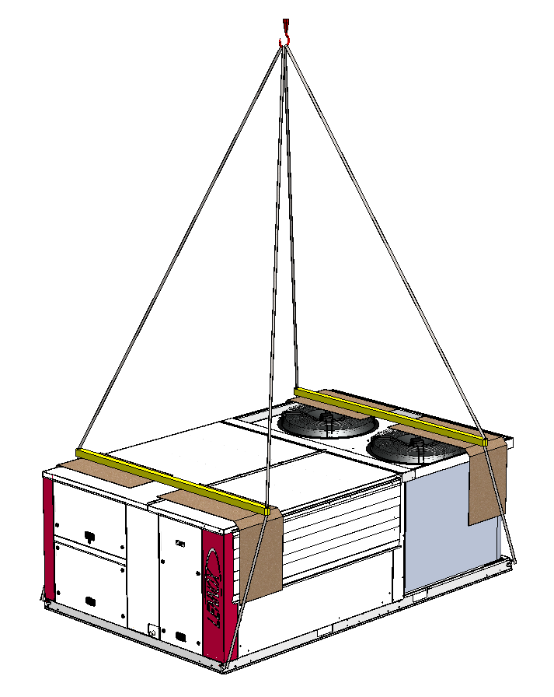
e-Baltic
ROOFTOP INSTALLATION
Hebevorbereitung
Verwenden Sie min. 5 m Schlingen.
5 m

Slide 37
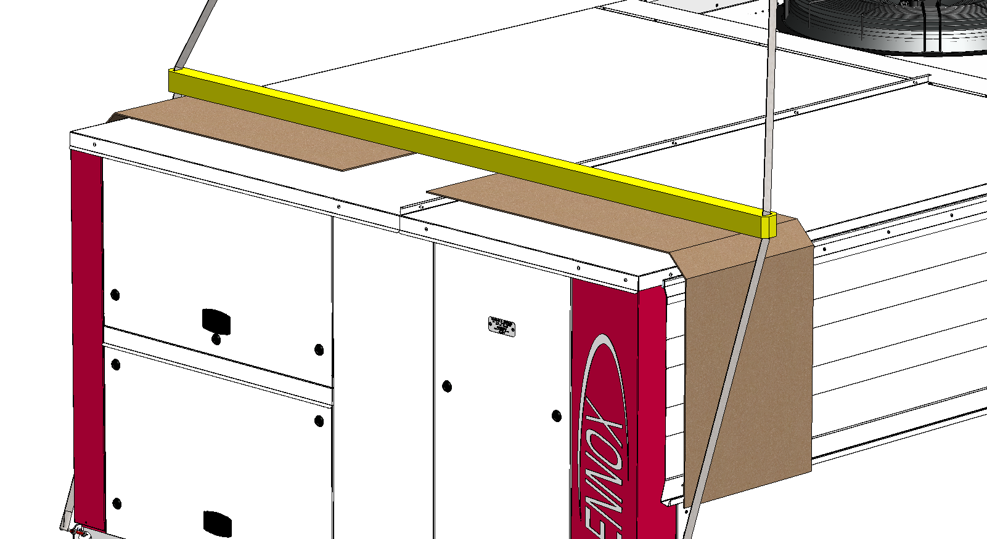
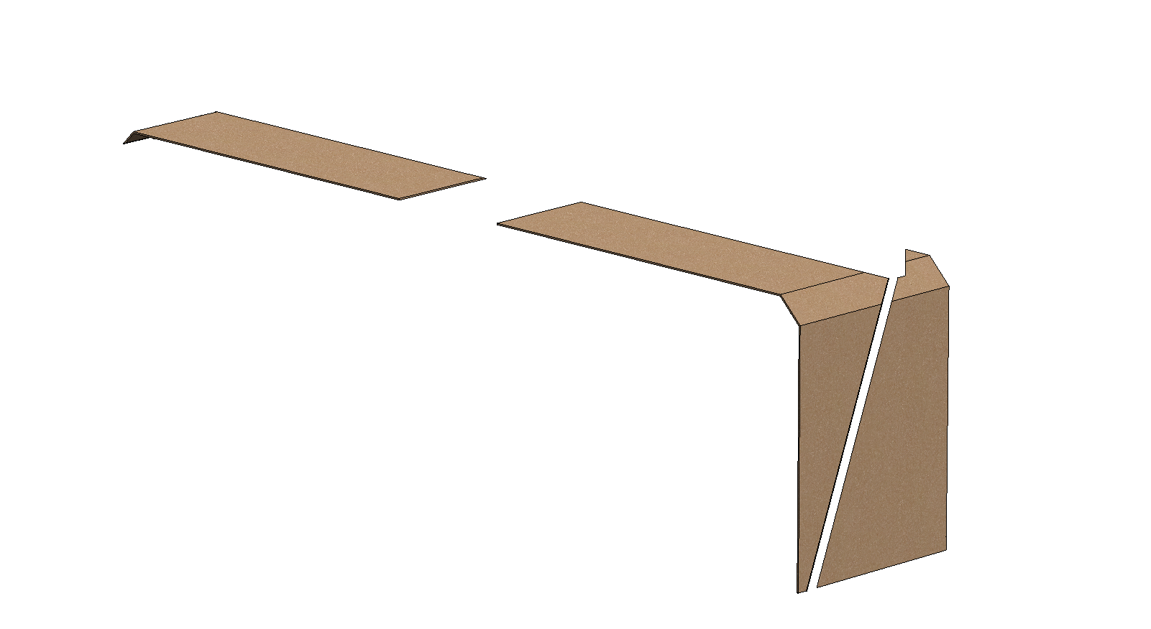
e-Baltic
ROOFTOP INSTALLATION
Hebevorbereitung
Verwenden Sie min. 5 m Schlingen in jedem Bügel.
Legen Sie auf jede Schlinge ein Stück Pappe zum Schutz des Rooftops.

Slide 38
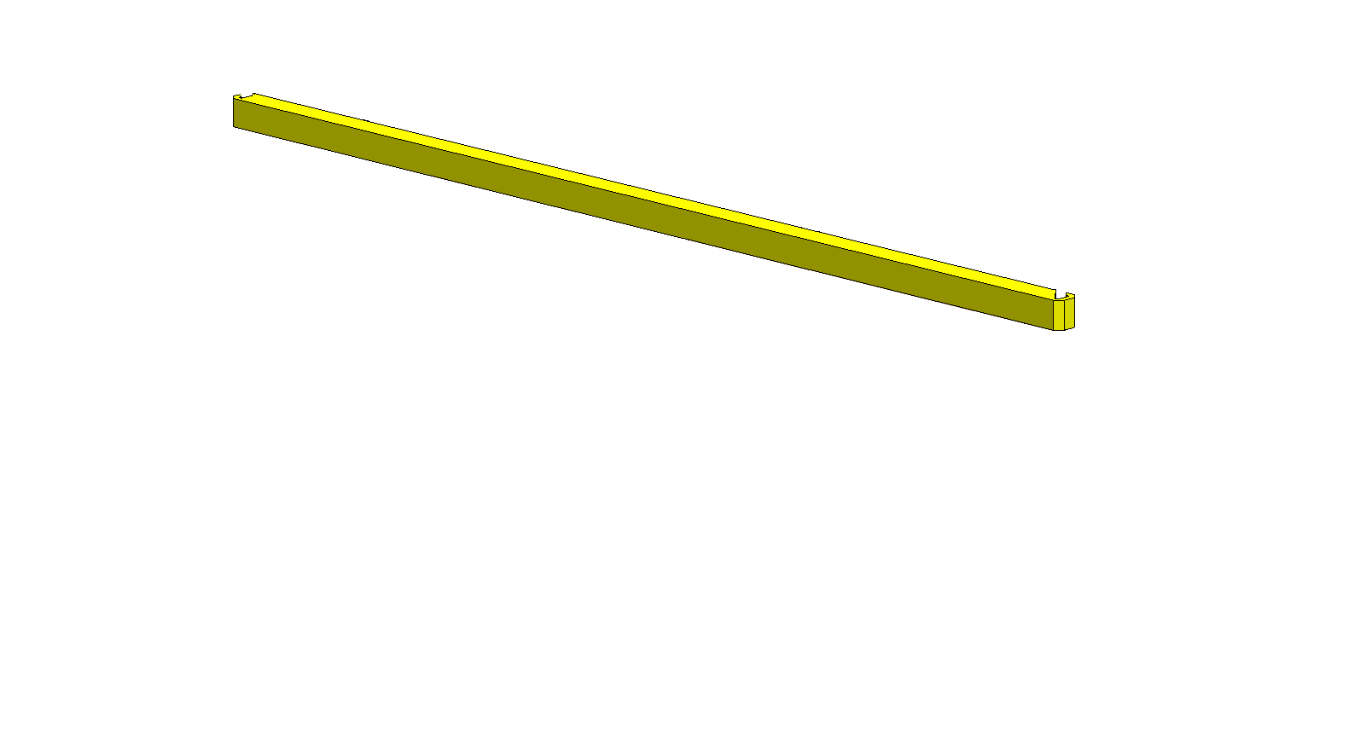
e-Baltic
ROOFTOP INSTALLATION
Hebevorbereitung
Verwenden Sie min. 5 m Schlingen in jedem Bügel.
Legen Sie auf jede Schlinge ein Stück Pappe zum Schutz des Rooftops.
Das Gerät muss mit Spreizstangen angehoben werden, um zu verhindern, dass die Schlingen das Gerät beschädigen.
Die Spreizstangen sollten der Breite des Gerätes entsprechen.

Slide 39
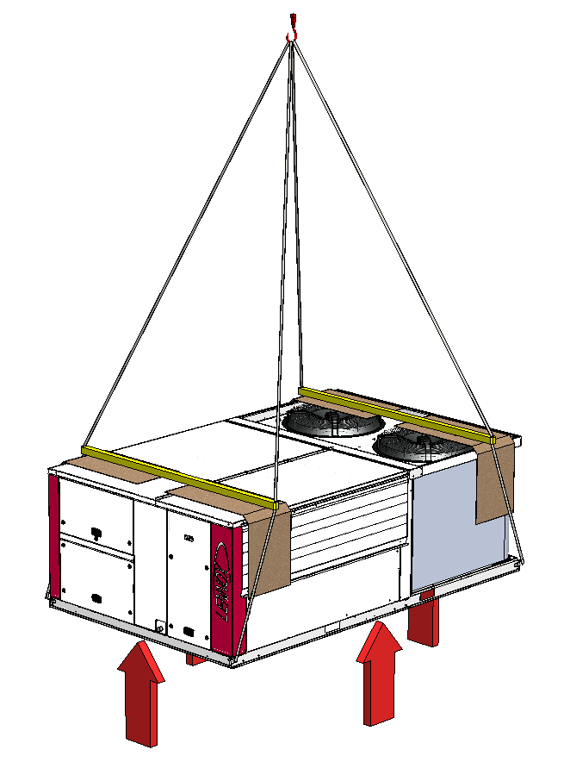

e-Baltic
ROOFTOP INSTALLATION
Ziehen Sie die Schlingen vorsichtig und schrittweise an, bis sich das Gerät in Bewegung setzt.
Achten Sie darauf, das Gerät in horizontaler Position zu bewegen

Slide 40
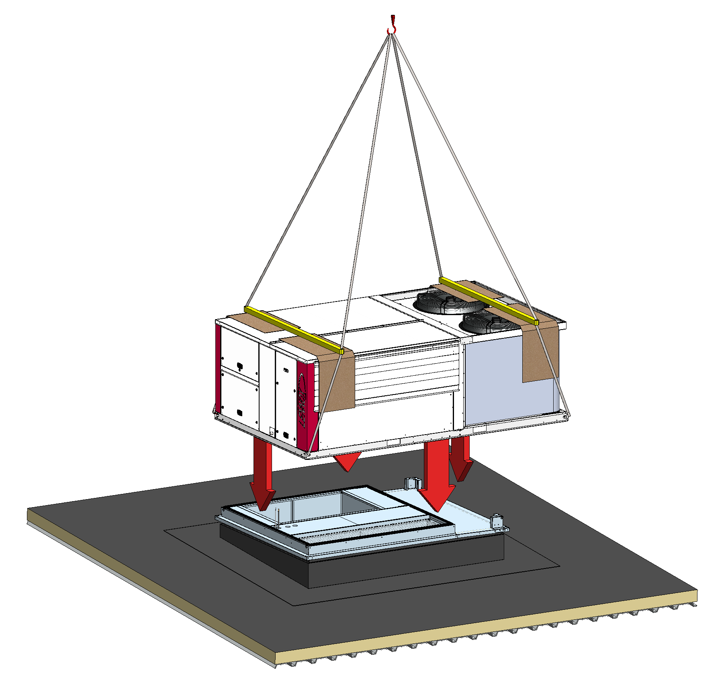
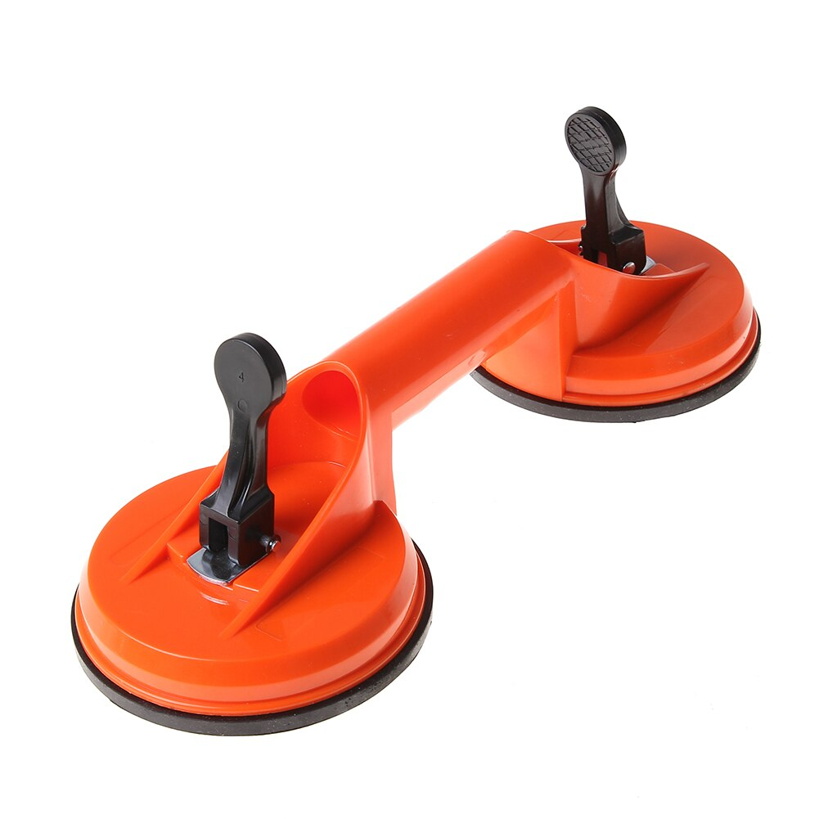
e-Baltic
ROOFTOP INSTALLATION
Bringen Sie das Gerät an den Ort, an dem es installiert werden soll.
Der Kranführer und der Monteur befinden sich auf dem Dach und leiten den Kranfahrer, der nur eine eingeschränkte Sicht hat.
Für die Handhabung des Geräts und die Positionierung auf dem Dachrahmen müssen Saugheber verwendet werden.

Slide 41
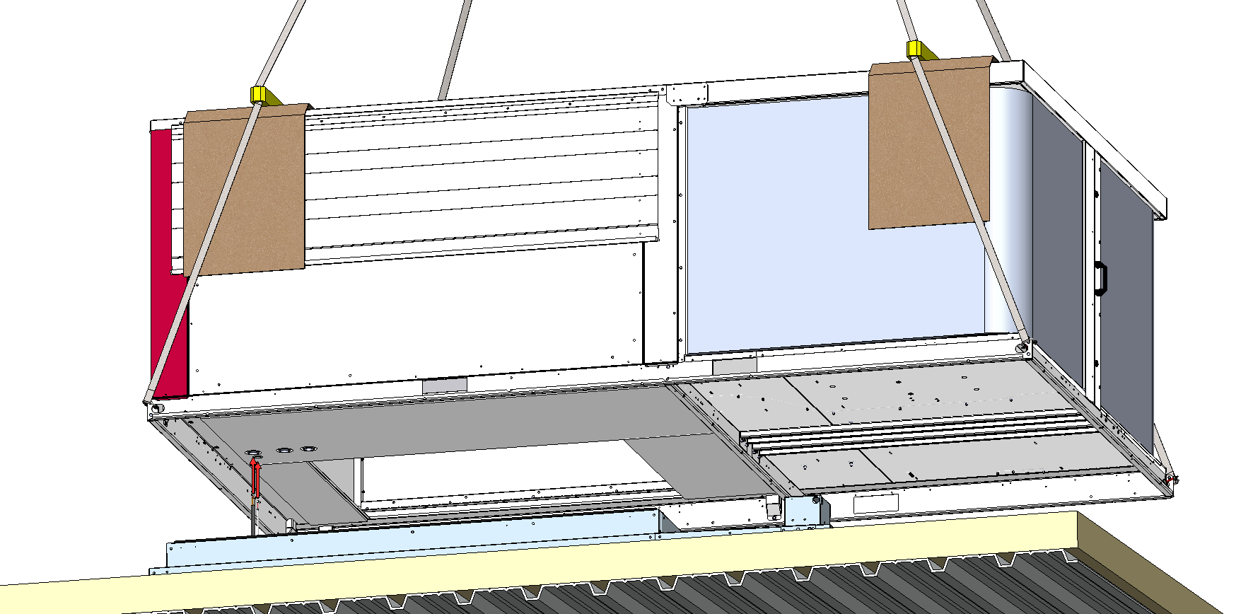
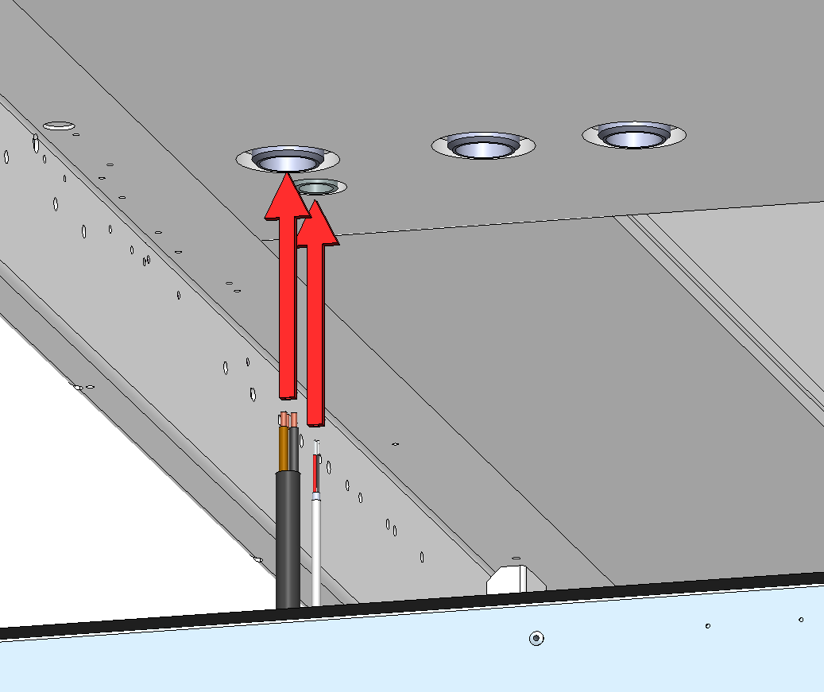
e-Baltic
ROOFTOP INSTALLATION
Führen Sie den Kabelbaum (Stromversorgungs- und Kommunikationskabel) durch den Sockel des Rooftops.

Slide 42
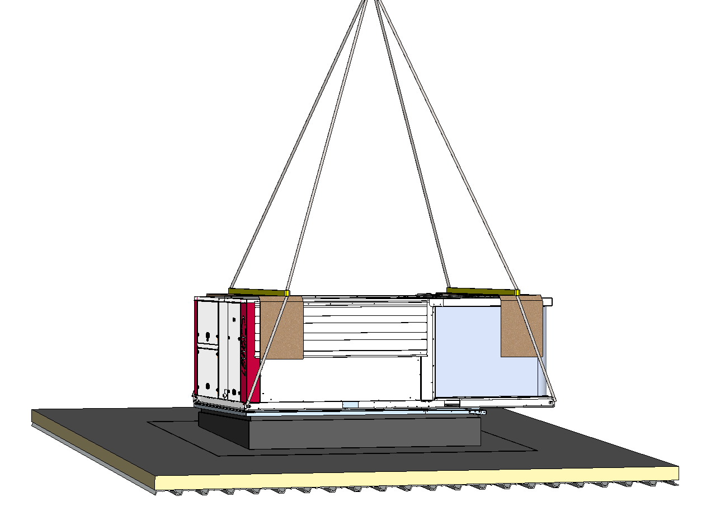
e-Baltic
ROOFTOP INSTALLATION
Positionieren Sie das Gerät vorsichtig über dem Dachrahmen und entfernen Sie die Hubseile und Bügel.
Achten Sie bei der Positionierung des Rooftops über dem Dachrahmen auf eine gleichmäßige Verteilung der Last.

Slide 43



e-Baltic
ROOFTOP INSTALLATION
Die Frischlufthaube muss vor der Inbetriebnahme geöffnet und gesichert werden.
Diese wird im geschlossenen Zustand geliefert, um Transportschäden zu vermeiden.
Die Frischlufthaube anheben.

Slide 44


e-Baltic
ROOFTOP INSTALLATION
Die Frischlufthaube muss vor der Inbetriebnahme geöffnet und gesichert werden.
Diese wird im geschlossenen Zustand geliefert, um Transportschäden zu vermeiden.
Die Frischlufthaube anheben.
Die Seitenplatten aufklappen.

Slide 45

e-Baltic
ROOFTOP INSTALLATION
Die Frischlufthaube muss vor der Inbetriebnahme geöffnet und gesichert werden.
Diese wird im geschlossenen Zustand geliefert, um Transportschäden zu vermeiden.
Die Frischlufthaube anheben.
Die Seitenplatten aufklappen.
Überprüfen Sie die korrekte Position der schwarzen Dichtung auf der Oberseite der Haubenabdeckung und befestigen Sie die Haube mit selbstschneidenden Schrauben (im Lieferumfang enthalten) an den beiden Seitenplatten.

Slide 46



e-Baltic
ROOFTOP INSTALLATION
Stellen Sie sicher, dass die für das Kondensat vorgesehene Ableitung installiert und mit einer Schlauchschelle befestigt wurde.

Slide 47
e-Baltic
Verdrahtung des Rooftops

Slide 48


e-Baltic
VERDRAHTUNG DES ROOFTOPS
Öffnen Sie die 2 markierten Türen.

Slide 49


e-Baltic
VERDRAHTUNG DES ROOFTOPS
Entfernen Sie die markierte Metallplatte.

Slide 50



e-Baltic
VERDRAHTUNG DES ROOFTOPS
In die Platte ein Loch mit dem Durchmesser der Kabeldurchführungen bohren.
Es wird empfohlen, nur ein Kabel pro Kabeldurchführung zu verwenden.
Die Kabeldurchführungen auf dem Blech platzieren.
NETZKABEL
KOMMUNIKATIONSKABEL

Slide 51


e-Baltic
VERDRAHTUNG DES ROOFTOPS
Führen Sie beide Kabel durch die Durchführungen und bringen Sie die Platte wieder an.

Slide 52

e-Baltic
VERDRAHTUNG DES ROOFTOPS
1
Detail der vom Dachaufsatz kommenden und durch die Platte geführten Kabel.
2

Slide 53

e-Baltic
VERDRAHTUNG DES ROOFTOPS
Ziehen Sie das Kommunikationskabel durch die Kabeldurchführung und zum Steuerschrank des Rooftops.

Slide 54


e-Baltic
VERDRAHTUNG DES ROOFTOPS
Schließen Sie das Kommunikationskabel am Steuerschrank an der eCLIMATIC Steuerung an.

Slide 55

e-Baltic
VERDRAHTUNG DES ROOFTOPS
BMS-Kartenanschluss für Gebäudeautomatisierungssystem (LonWorks / BacNet / ModBus).
J14 Anschluss für Master-Slave-Kommunikation zwischen Geräten

Slide 56


e-Baltic
VERDRAHTUNG DES ROOFTOPS
Trennen Sie die internen Drähte des Netzkabels voneinander und ziehen Sie sie durch das 3-Phasen-Relais.
Ziehen Sie die 3 Netzkabeldrähte durch die längliche Kabeldurchführung und zum Steuerschrank des Rooftops.

Slide 57


e-Baltic
VERDRAHTUNG DES ROOFTOPS
Schließen Sie die 3 Drähte des Netzkabels unter dem Anschlusskasten der Schalttafel an.

Slide 58
e-Baltic
Installation der Luftkanäle

Slide 59

e-Baltic
INSTALLATION DER LUFTKANÄLE
Installieren Sie die Luftkanäle an den Zuluft- und Rückluftanschlüssen des Dachrahmens.
Achten Sie darauf, die Kanäle am DACHRAHMEN und nicht auf den Deckenbalken zu installieren.
ZULUFTKANAL

Slide 60

e-Baltic
INSTALLATION DER LUFTKANÄLE
Installieren Sie die Luftkanäle an den Zuluft- und Rückluftanschlüssen des Dachrahmens.
Achten Sie darauf, die Kanäle am DACHRAHMEN und nicht auf den Deckenbalken zu installieren.
ZULUFTKANAL

Slide 61

e-Baltic
INSTALLATION DER LUFTKANÄLE
Installieren Sie die Luftkanäle an den Zuluft- und Rückluftanschlüssen des Dachrahmens.
Achten Sie darauf, die Kanäle am DACHRAHMEN und nicht auf den Deckenbalken zu installieren.
RÜCKLUFTKANAL

Slide 62

e-Baltic
INSTALLATION DER LUFTKANÄLE
Installieren Sie die Luftkanäle an den Zuluft- und Rückluftanschlüssen des Dachrahmens.
Achten Sie darauf, die Kanäle am DACHRAHMEN und nicht auf den Deckenbalken zu installieren.
ZULUFTKANAL
RÜCKLUFTKANAL

Slide 63

e-Baltic
INSTALLATION DER LUFTKANÄLE
Installieren Sie die Luftkanäle an den Zuluft- und Rückluftanschlüssen des Dachrahmens.
Achten Sie darauf, die Kanäle am DACHRAHMEN und nicht auf den Deckenbalken zu installieren.
RÜCKLUFTKANÄLE
ZULUFTKANÄLE

Slide 64
e-Baltic
Inbetriebnahme

Slide 65

e-Baltic
INBETRIEBNAHME
Das Gerät ist werksseitig mit Kältemittel befüllt
Das Gerät ist zu 100 % werksseitig vorgetestet
Ein zertifizierter, von Lennox geschulter Techniker führt folgende Arbeiten durch:
  Überprüfung der Einstellungen, Komponenten und Bedienelemente des Geräts
  Durchführung einer Kältemittel-Leckageprüfung
  Gewährleistungsvalidierung
Das Gerät kann mit der LennoxCloud verbunden werden, um eine Überwachung und Steuerung rund um die Uhr zu gewährleisten
Der Strom muss 24 Stunden vor der geplanten Inbetriebnahme eingeschaltet sein

Slide 66
HAFTUNGSAUSSCHLUSS

Slide 67
e-Baltic
HAFTUNGSAUSSCHLUSS
BENUTZUNG AUF EIGENE GEFAHR:
Nur Personen mit entsprechenden Lizenzen, Schulungen und Qualifikationen dürfen Heizungs-, Lüftungs- und Klimageräte installieren oder reparieren. Daher ist dieses Handbuch nur für lizenzierte, geschulte und anderweitig qualifizierte Personen bestimmt. Die Verwendung dieser Informationen erfolgt auf eigene Gefahr. Jegliche Verletzungen, Schäden oder Verluste, die aus der Verwendung der abgebildeten Werkzeuge, Geräte und Produkte oder der in diesem Handbuch enthaltenen Informationen und Inhalte resultieren, liegen in der alleinigen Verantwortung des Benutzers.
KEINE GARANTIE:
Dieses Handbuch und alle darin enthaltenen Informationen werden ohne Mängelgewähr bereitgestellt. Lennox gibt keine spezifischen Zusicherungen oder Garantien in Bezug auf dieses Handbuch oder die in diesem Handbuch enthaltenen Anweisungen oder Anleitungen. Lennox übernimmt zum Beispiel keine Garantie für: (a) den Inhalt dieses Handbuchs; (b) bestimmte Merkmale dieses Handbuchs oder seine Genauigkeit, Zuverlässigkeit oder Fähigkeit, Ihre Anforderungen zu erfüllen. Die Informationen in diesem Handbuch können ohne vorherige Ankündigung geändert werden.
HAFTUNGSBESCHRÄNKUNG:
Lennox lehnt ausdrücklich die Haftung für zufällige oder Folgeschäden ab und übernimmt keine Verantwortung oder Haftung für Verluste oder Schäden, die einer Person aufgrund der Verwendung oder des Missbrauchs von Informationen oder Inhalten in diesem Handbuch entstehen. Lennox übernimmt oder verpflichtet sich zu KEINER HAFTUNG für Verluste oder Schäden, die durch die Verwendung, den Missbrauch oder das Vertrauen auf die Informationen und Inhalte in diesem Handbuch entstehen.

Slide 68
VIELEN DANK!

